Slide 1
docenti: Ficarelli Fiorella
Simone Natalizia

Slide 2
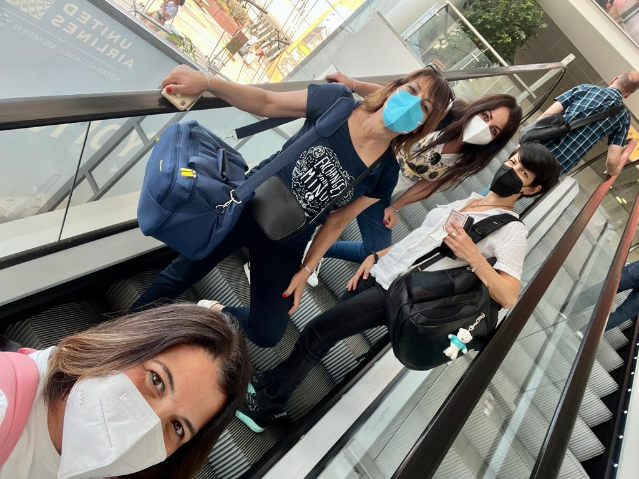
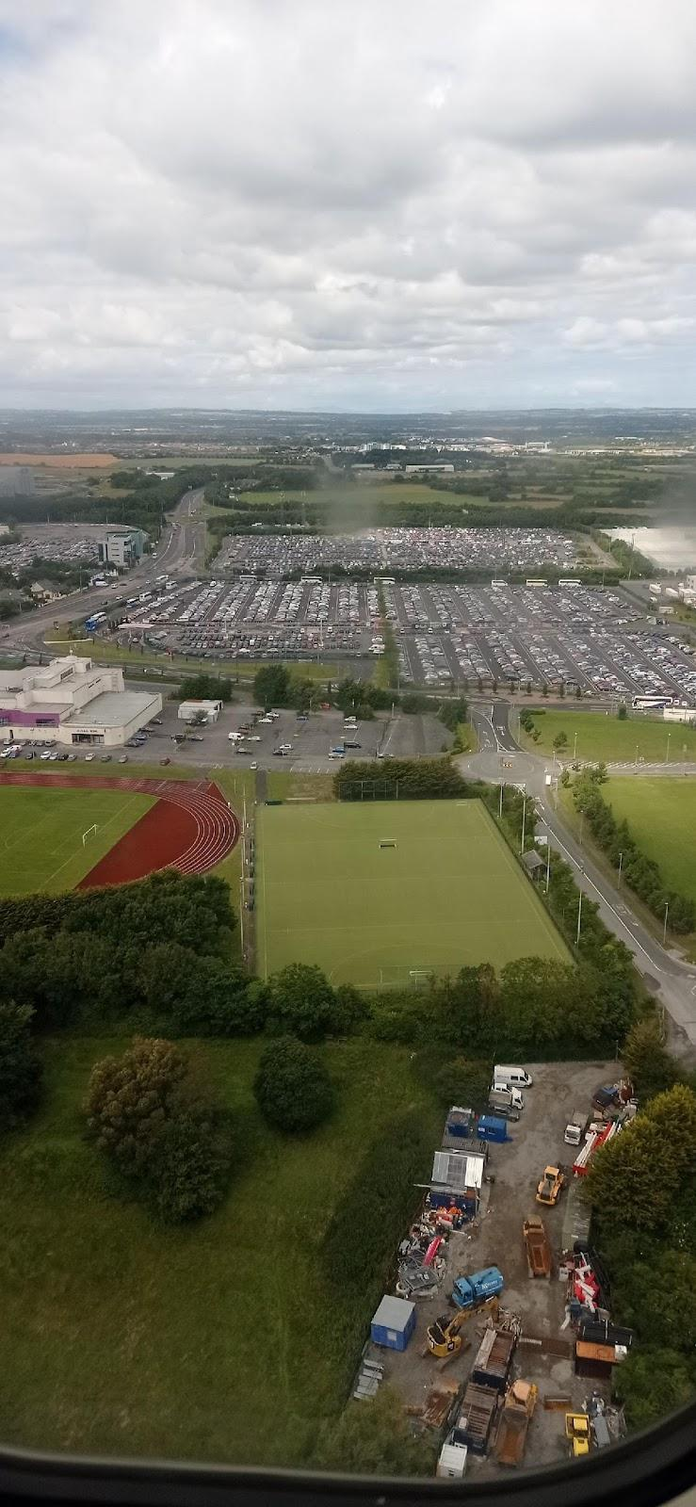
docenti: Ficarelli Fiorella
Simone Natalizia

Slide 3
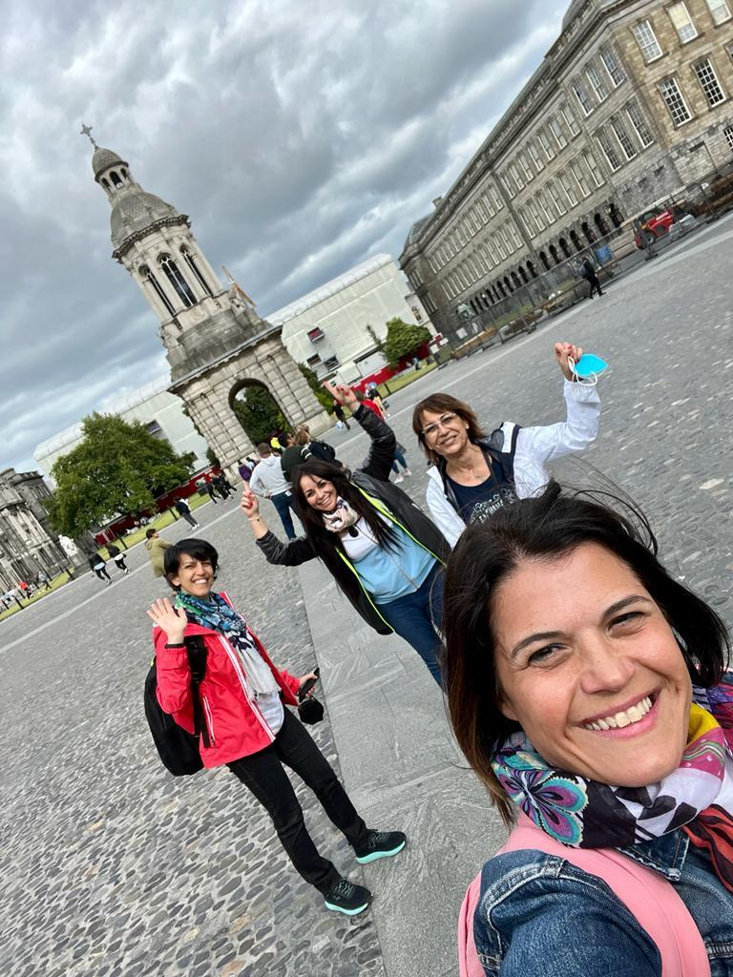
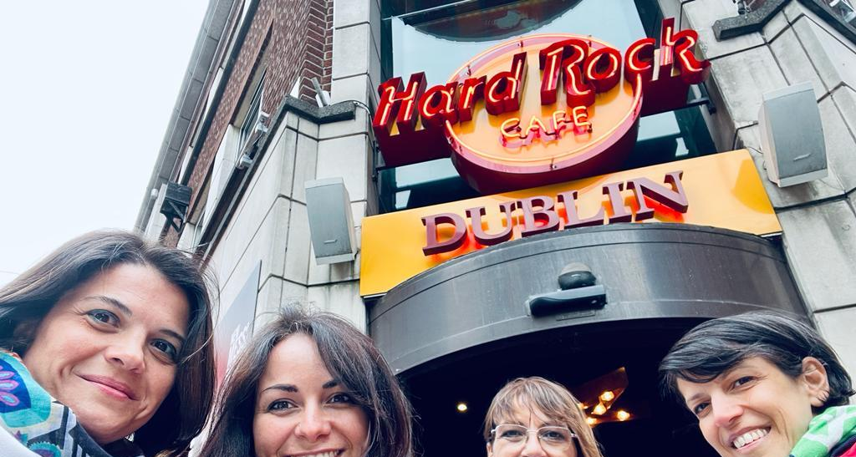
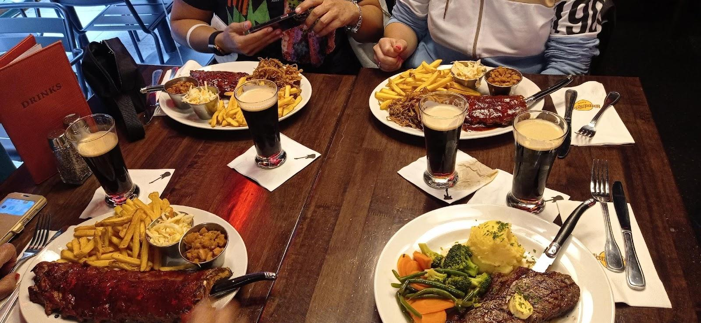
docenti: Ficarelli Fiorella
Simone Natalizia

Slide 4
docenti: Ficarelli Fiorella
Simone Natalizia

Slide 5
docenti: Ficarelli Fiorella
Simone Natalizia

Slide 6
docenti: Ficarelli Fiorella
Simone Natalizia

Slide 7
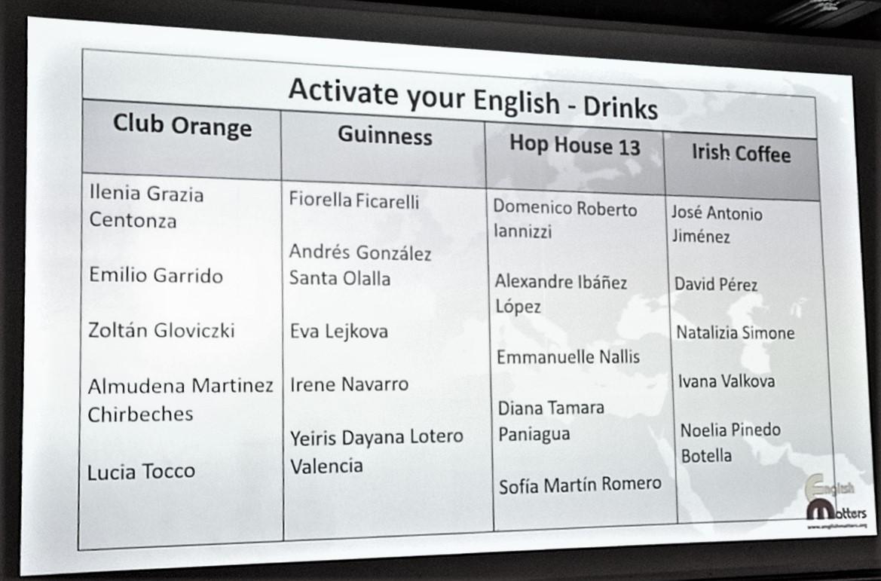
docenti: Ficarelli Fiorella
Simone Natalizia

Slide 8
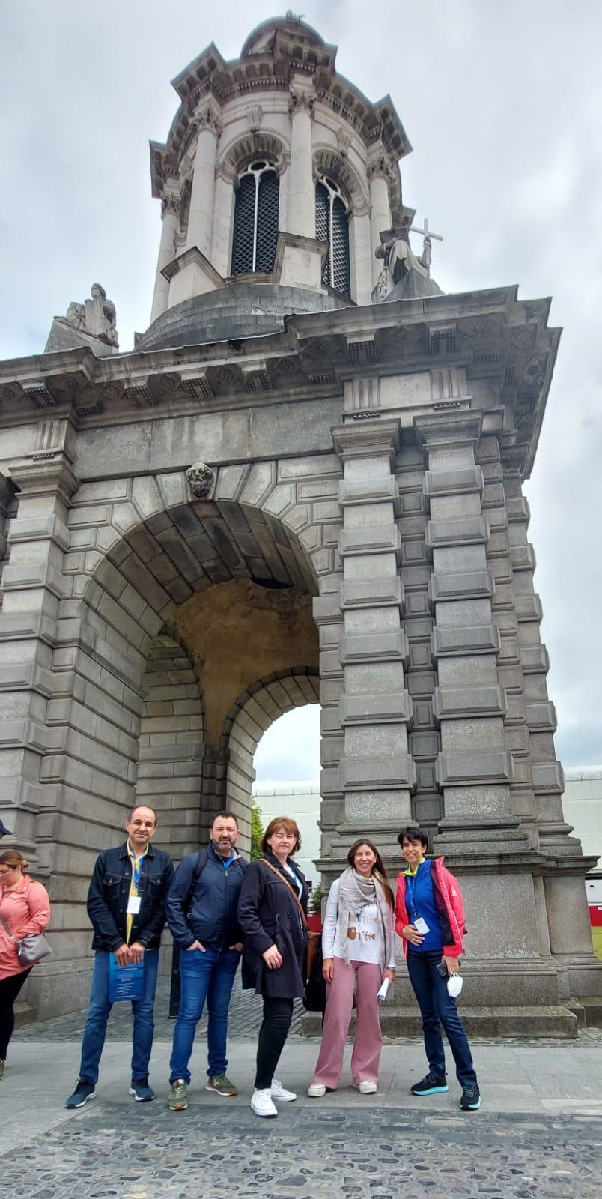
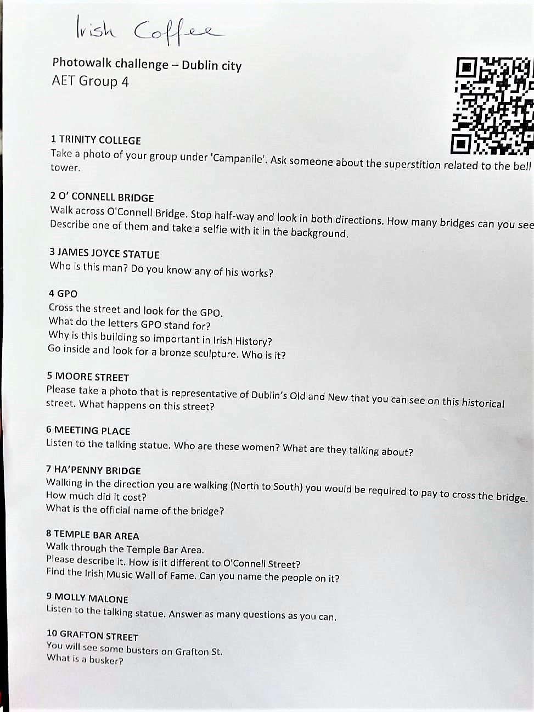
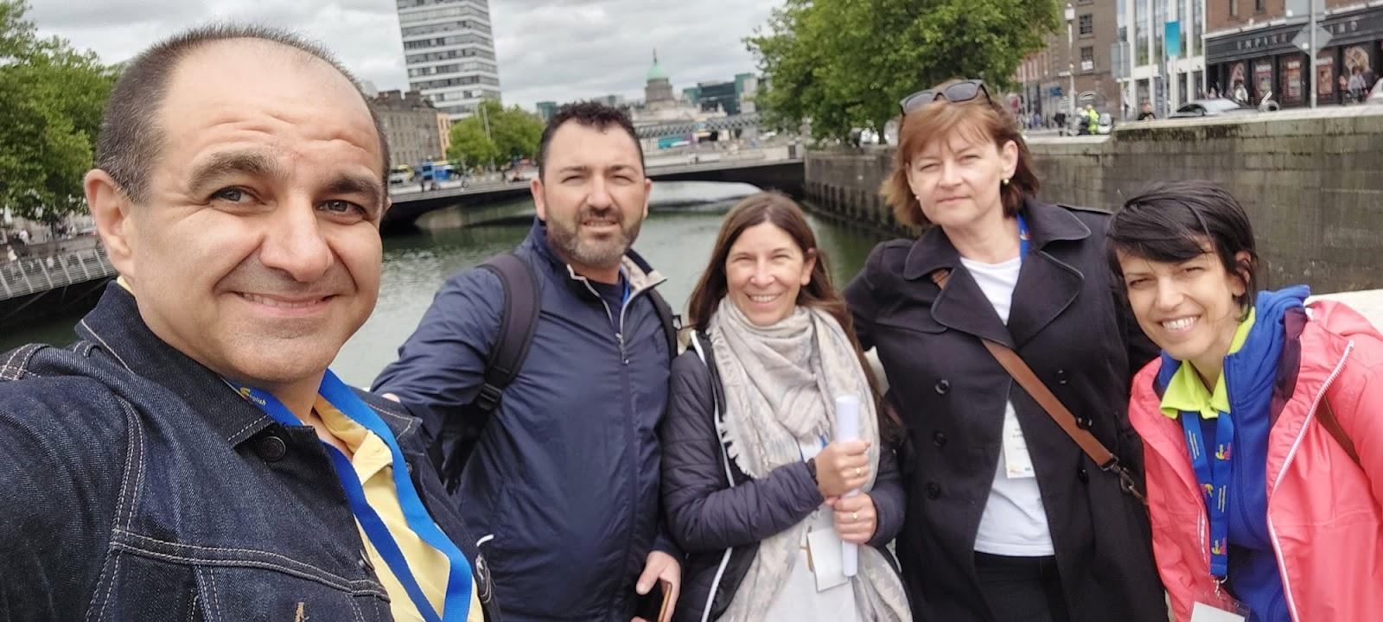
docenti: Ficarelli Fiorella
Simone Natalizia

Slide 9
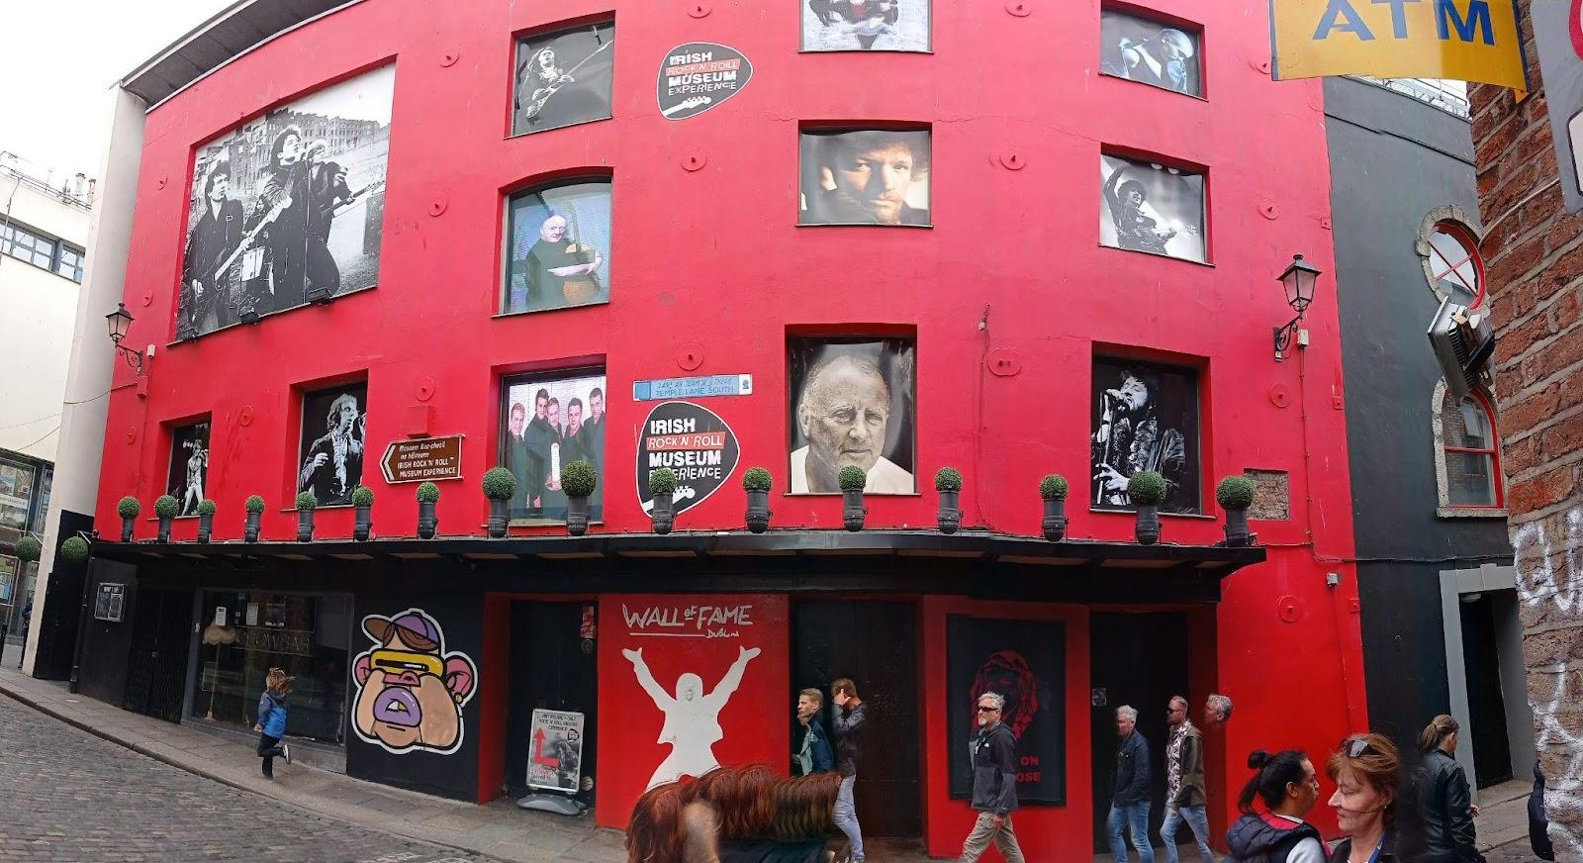
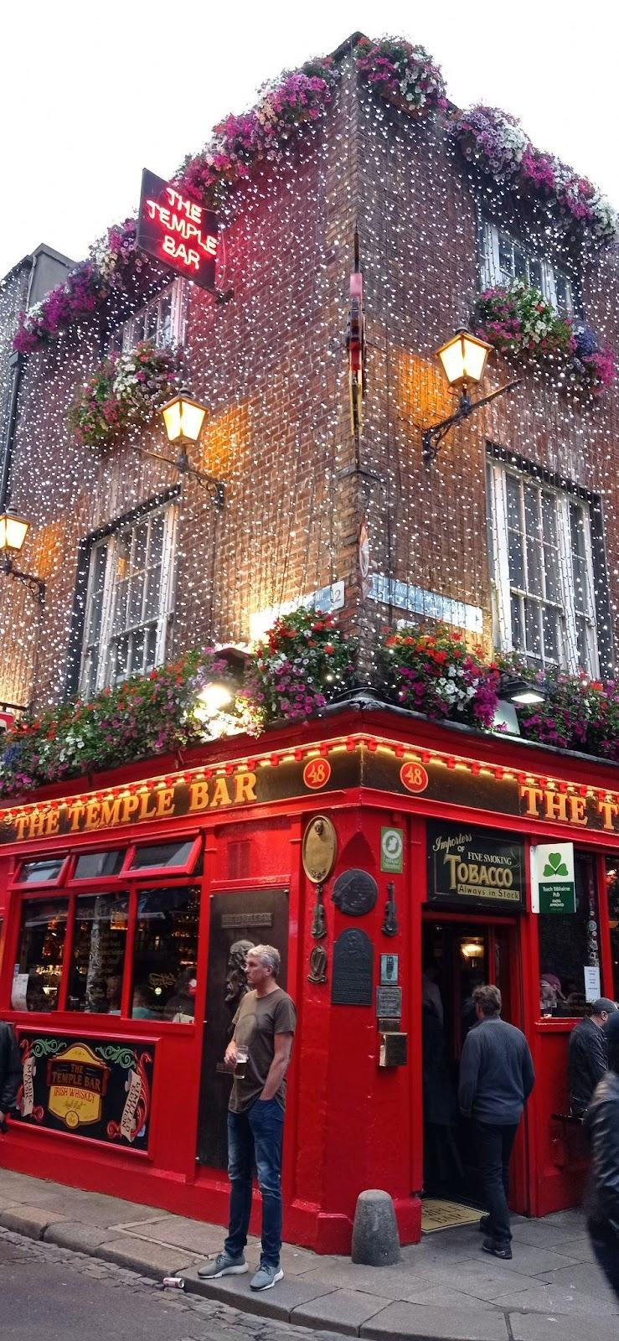
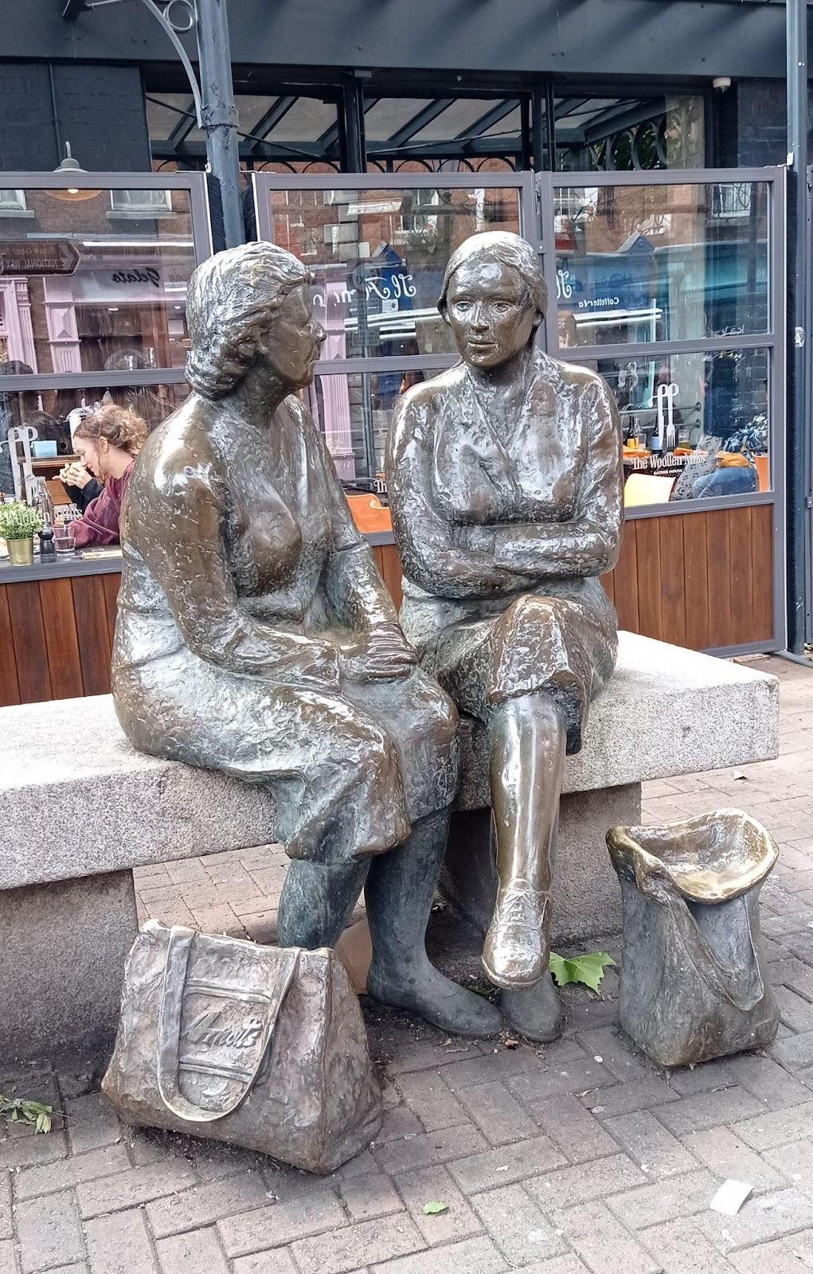
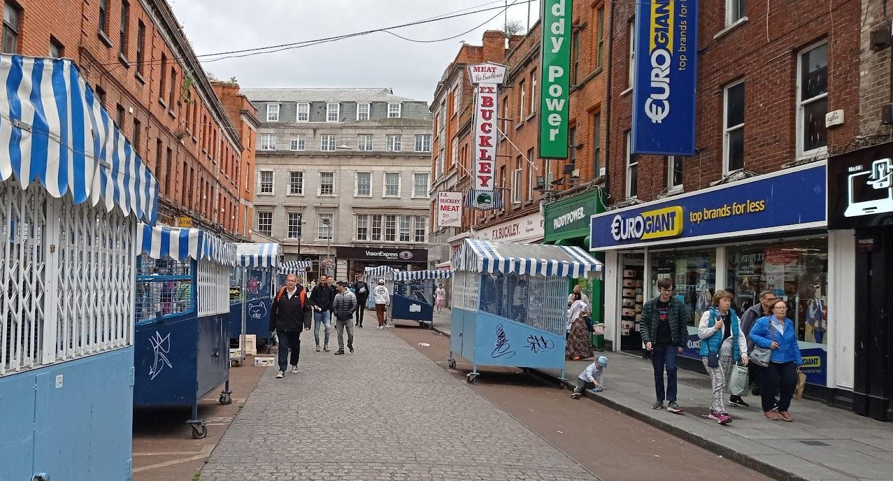
docenti: Ficarelli Fiorella
Simone Natalizia

Slide 10
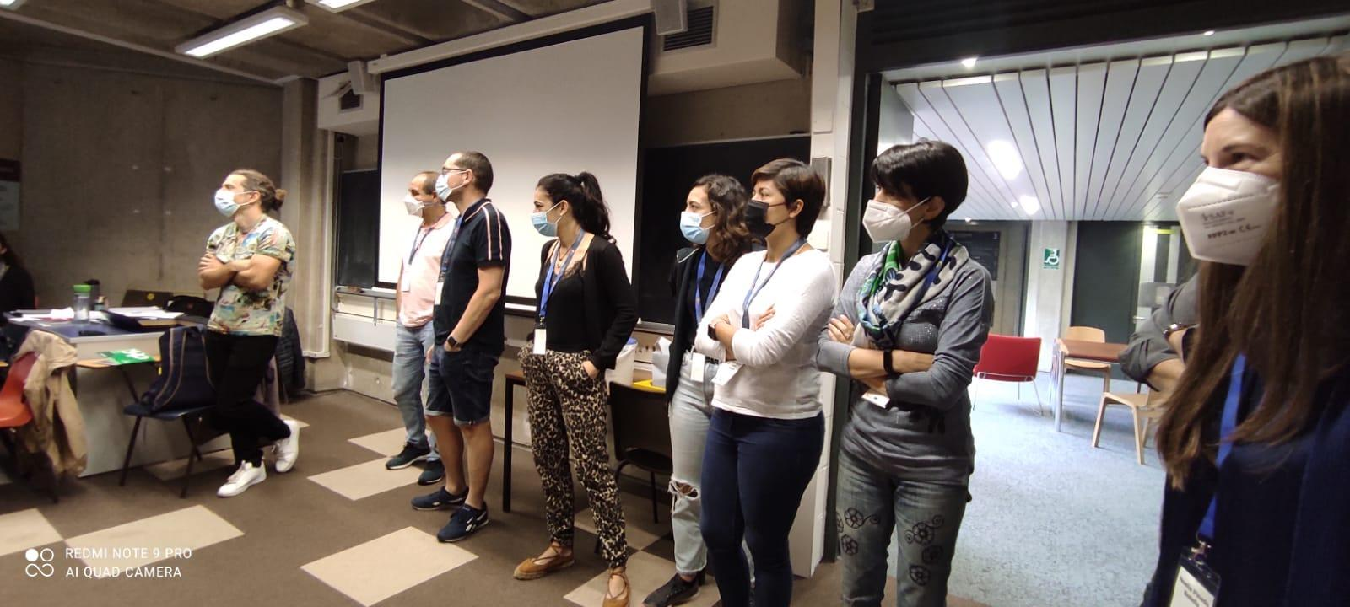
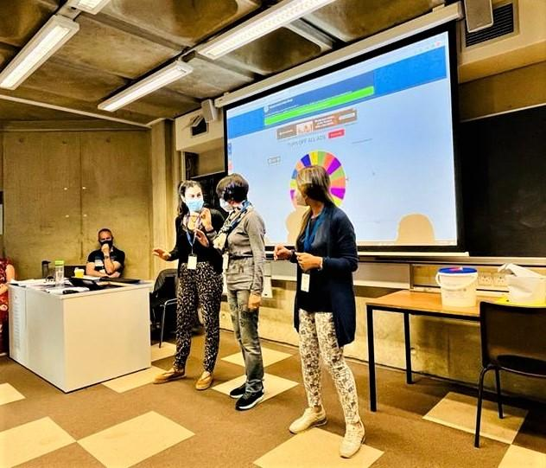
docenti: Ficarelli Fiorella
Simone Natalizia

Slide 11
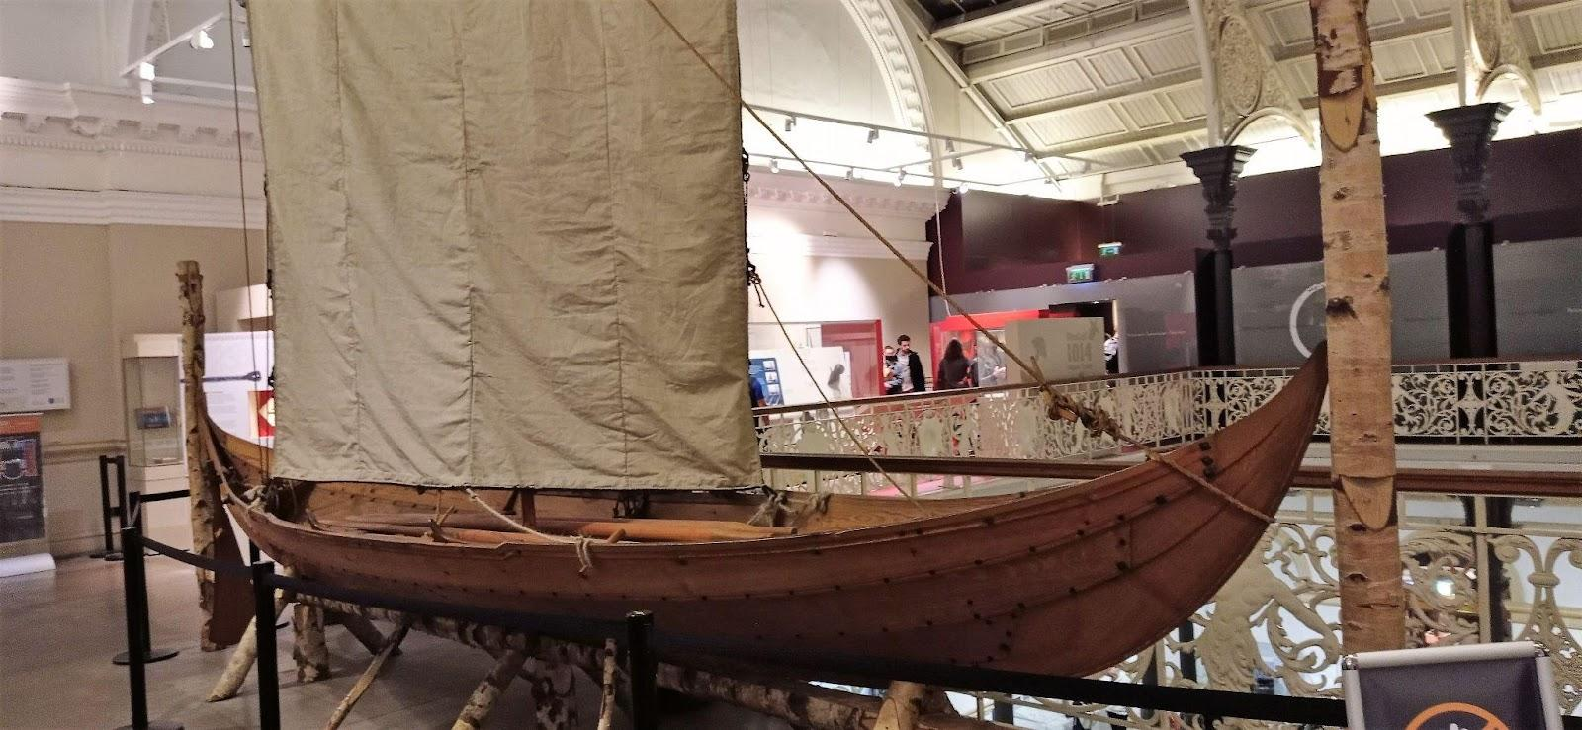
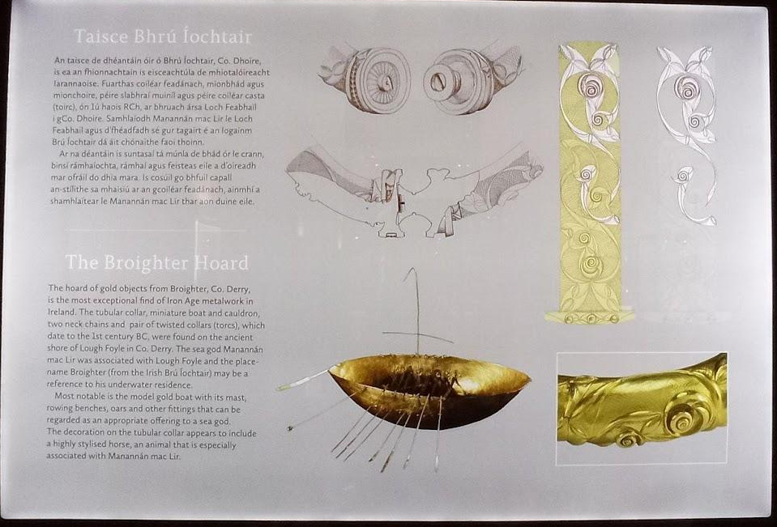
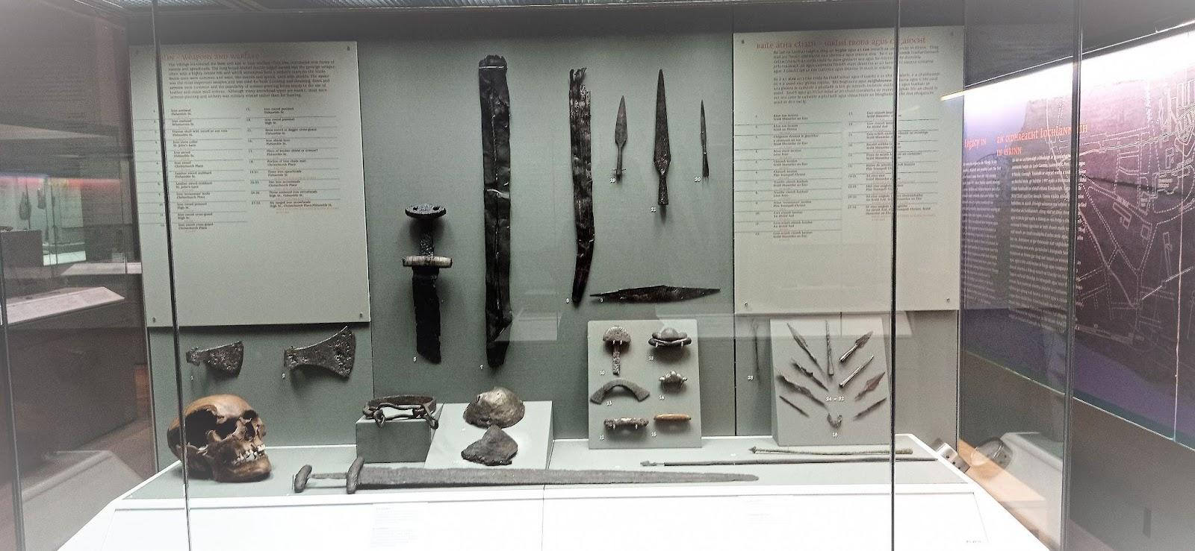
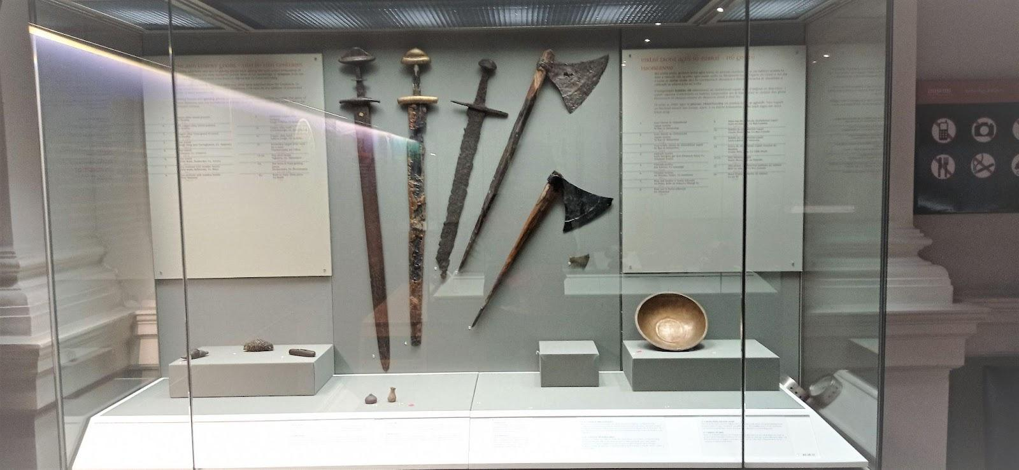
docenti: Ficarelli Fiorella
Simone Natalizia

Slide 12
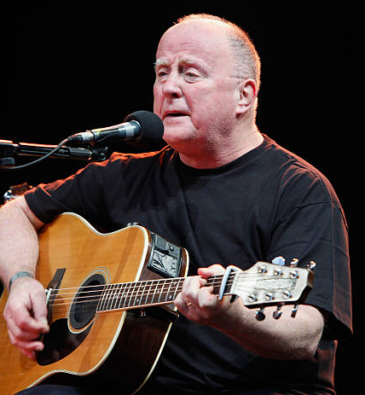
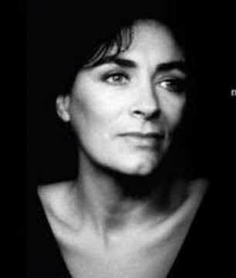
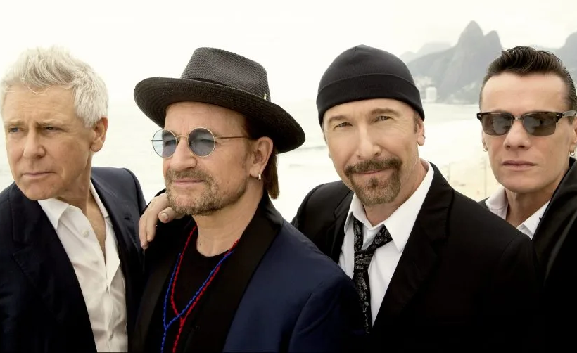
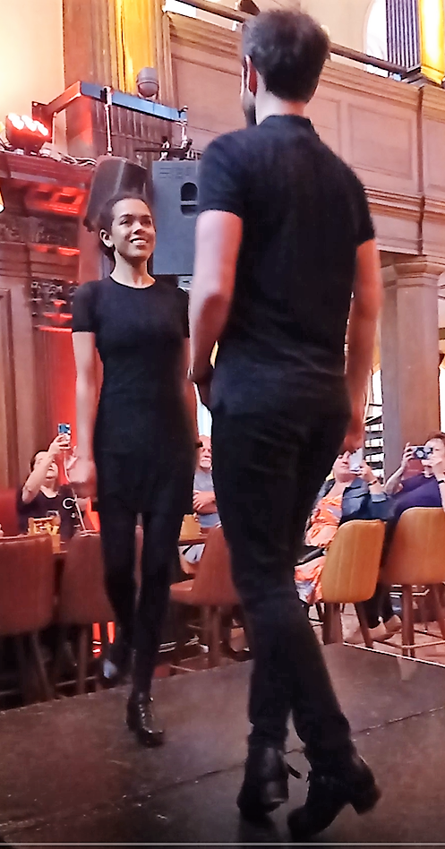
Christy
Moore
Mary Black
U2
D
A
NCE
R I V E R
docenti: Ficarelli Fiorella
Simone Natalizia

Slide 13
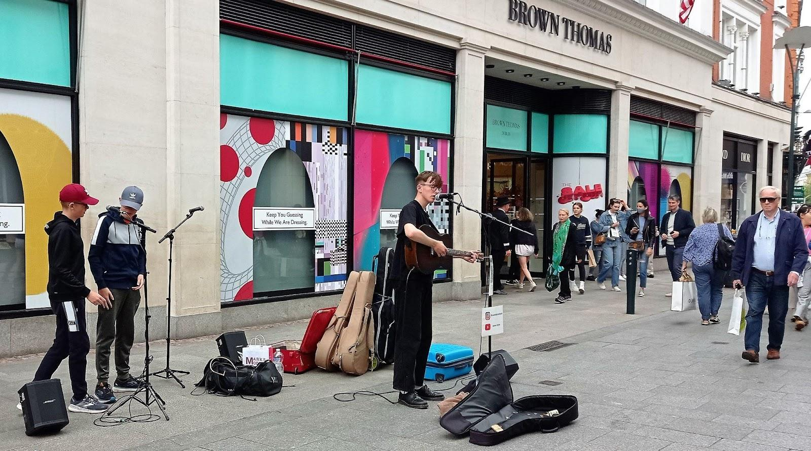
THE
BUSKERS
docenti: Ficarelli Fiorella
Simone Natalizia

Slide 14
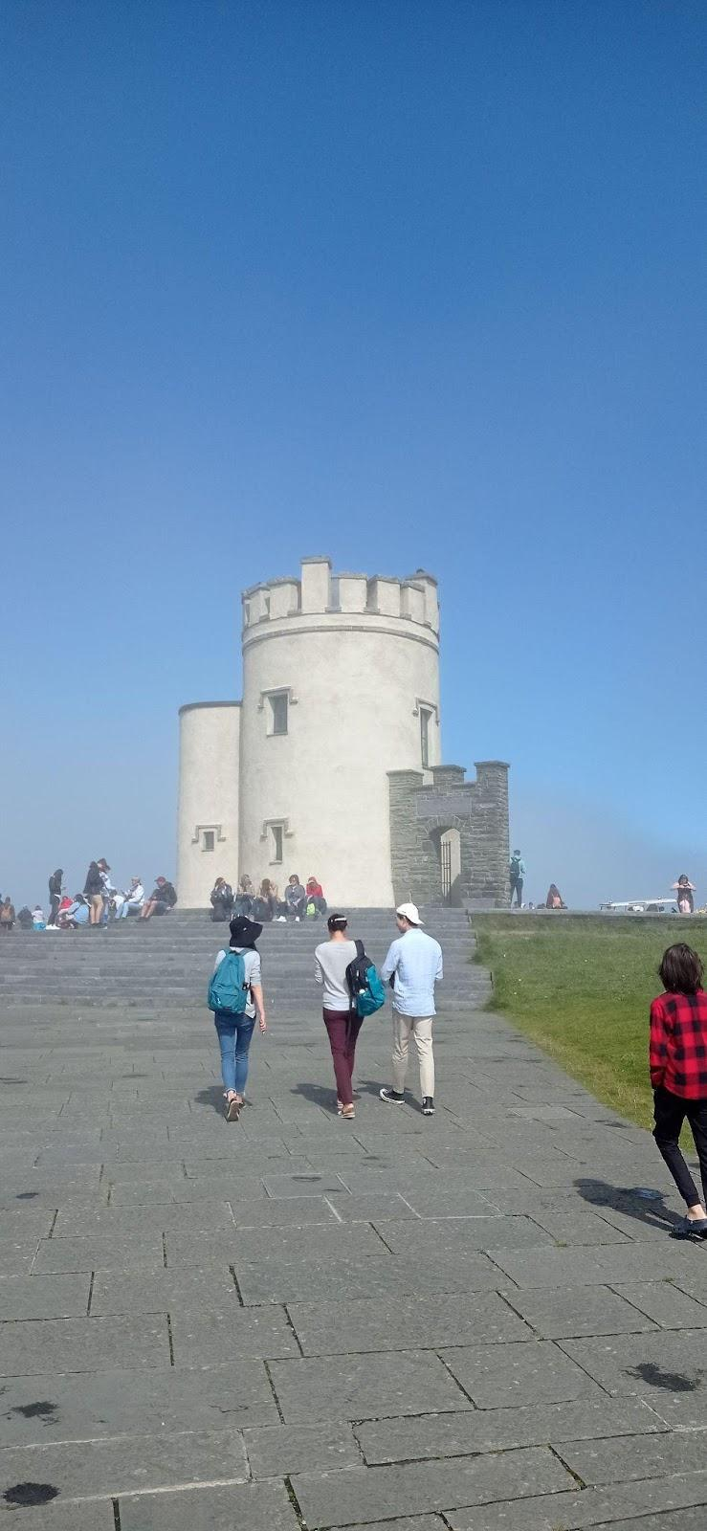
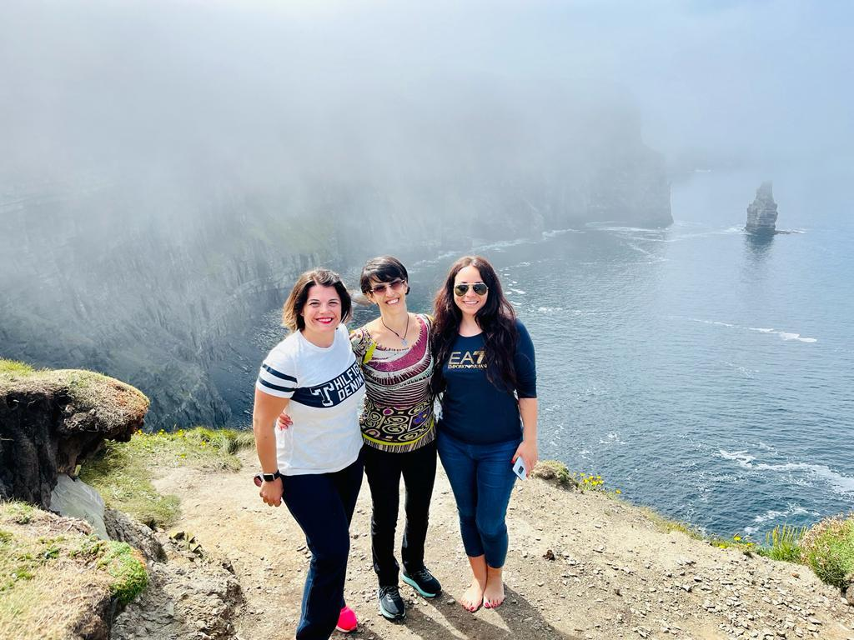
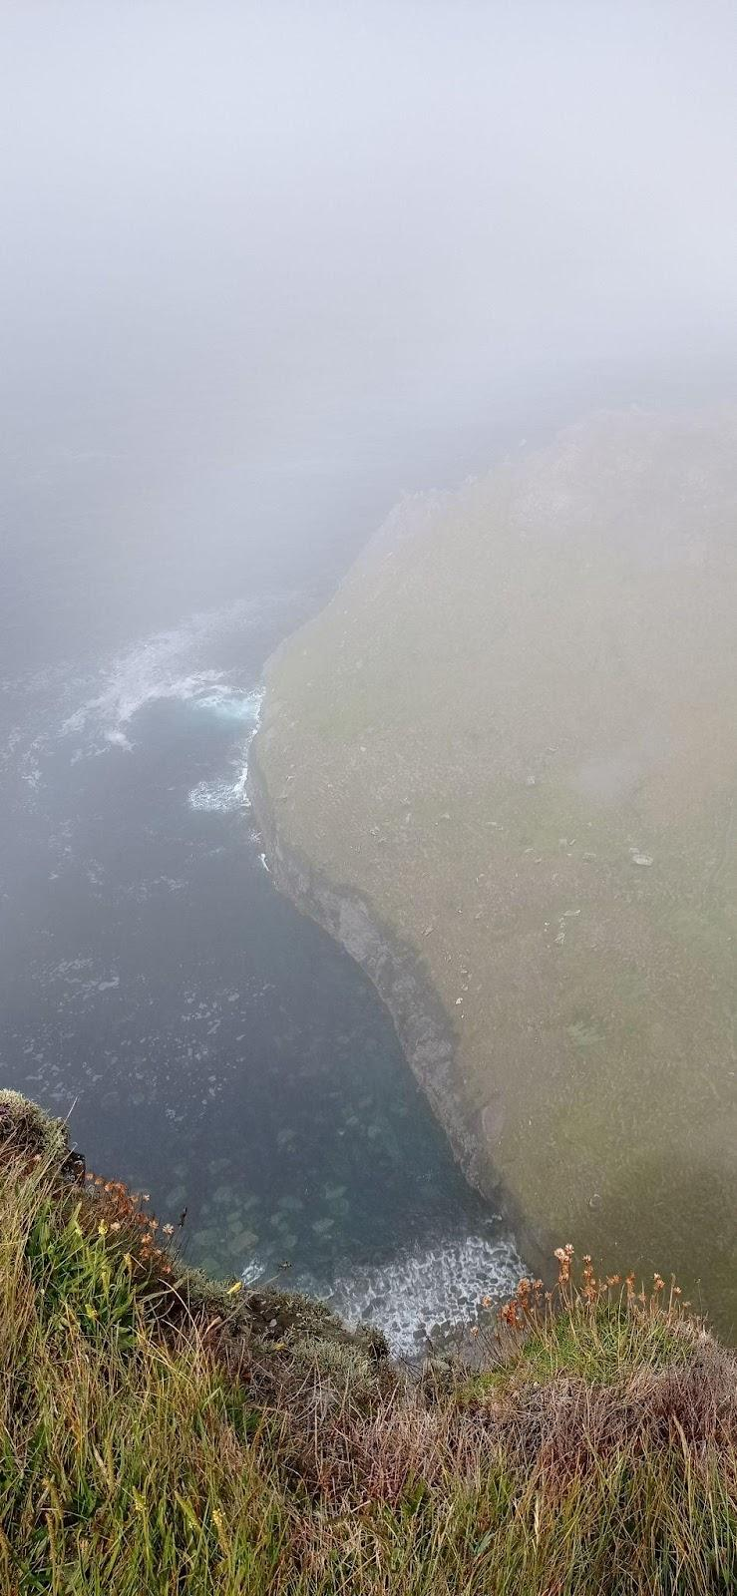
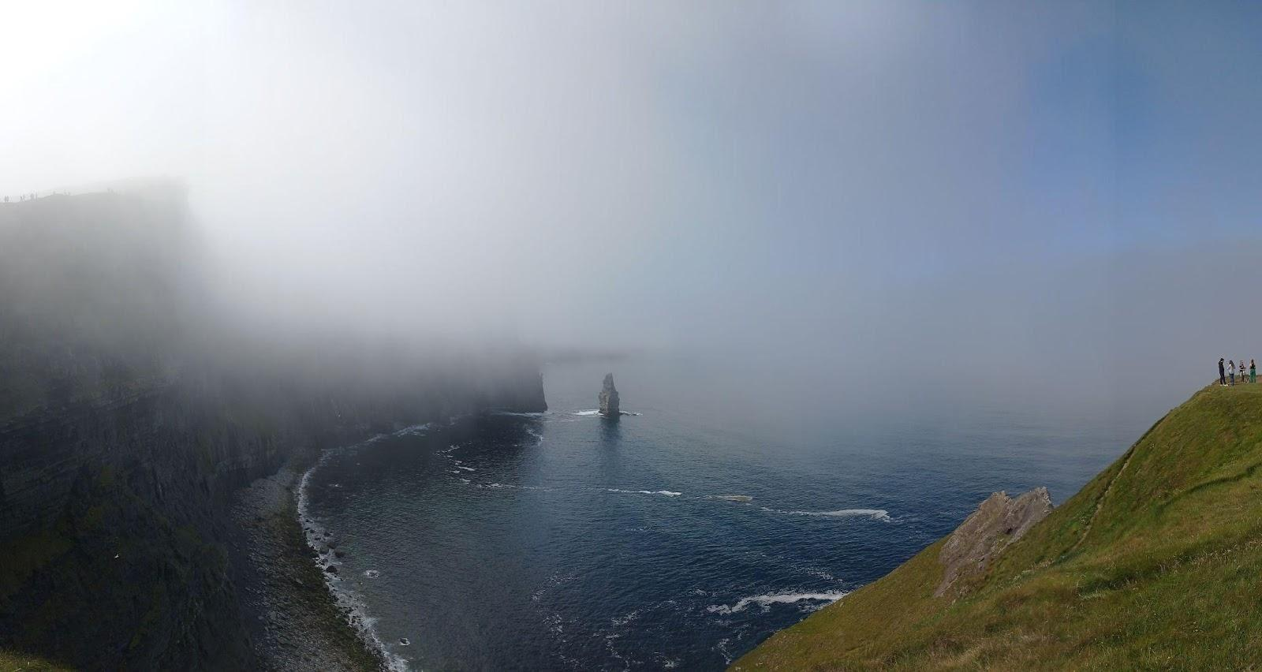
Cliff
of
Moher
docenti: Ficarelli Fiorella
Simone Natalizia

Slide 15
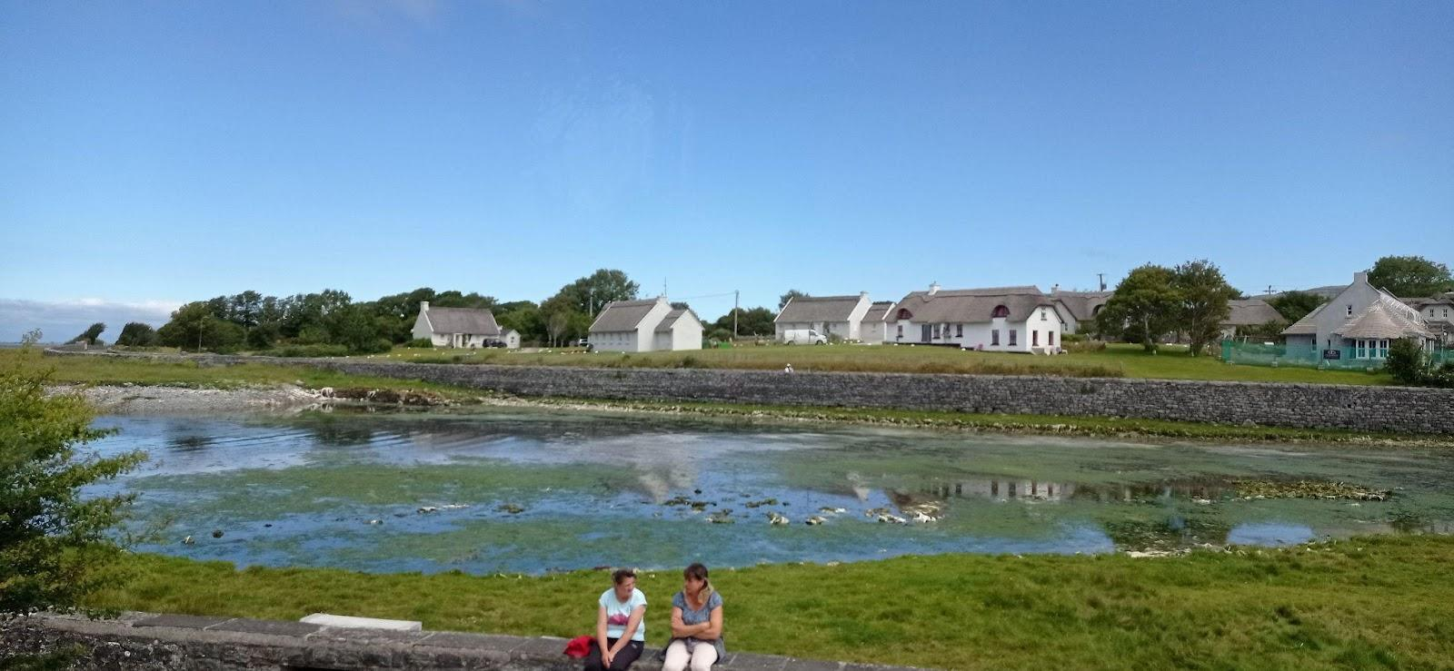
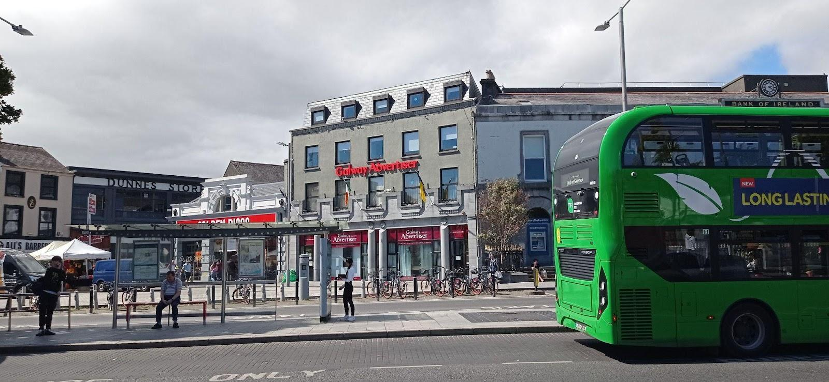
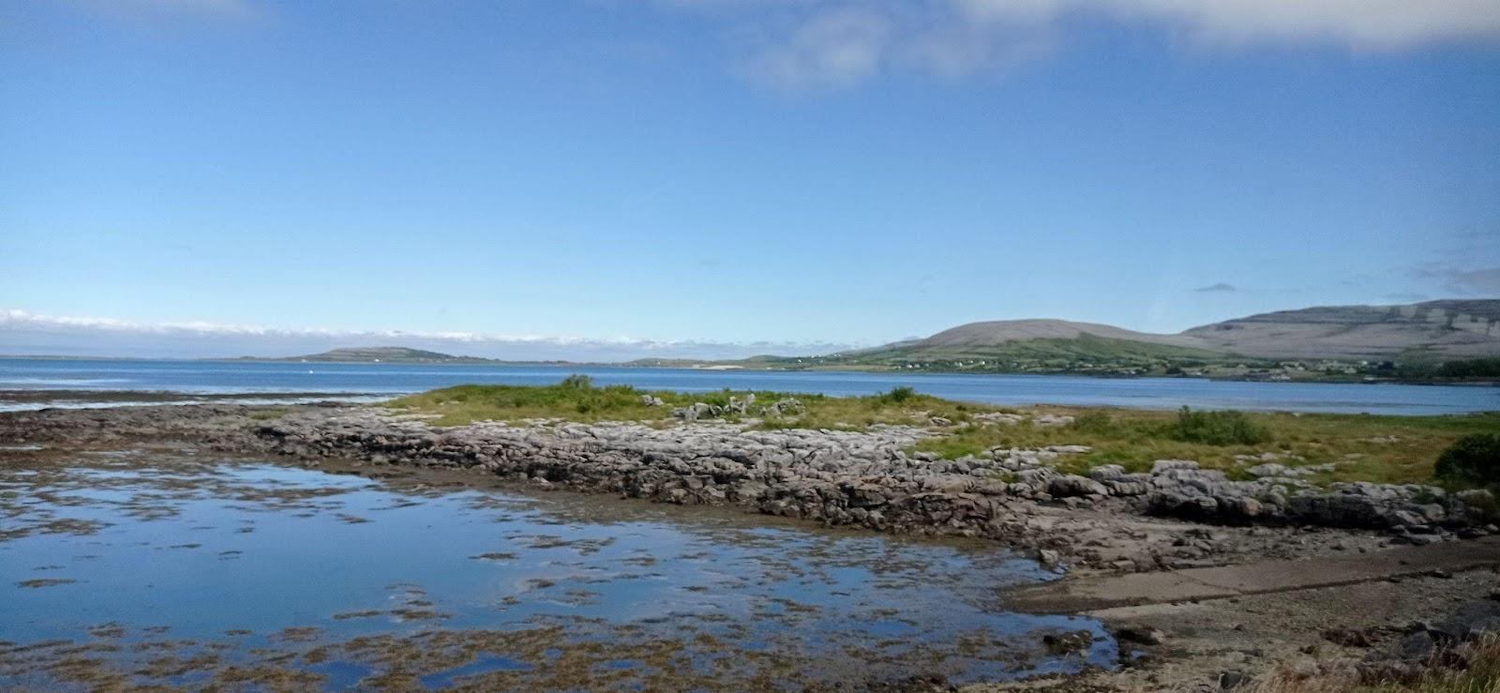
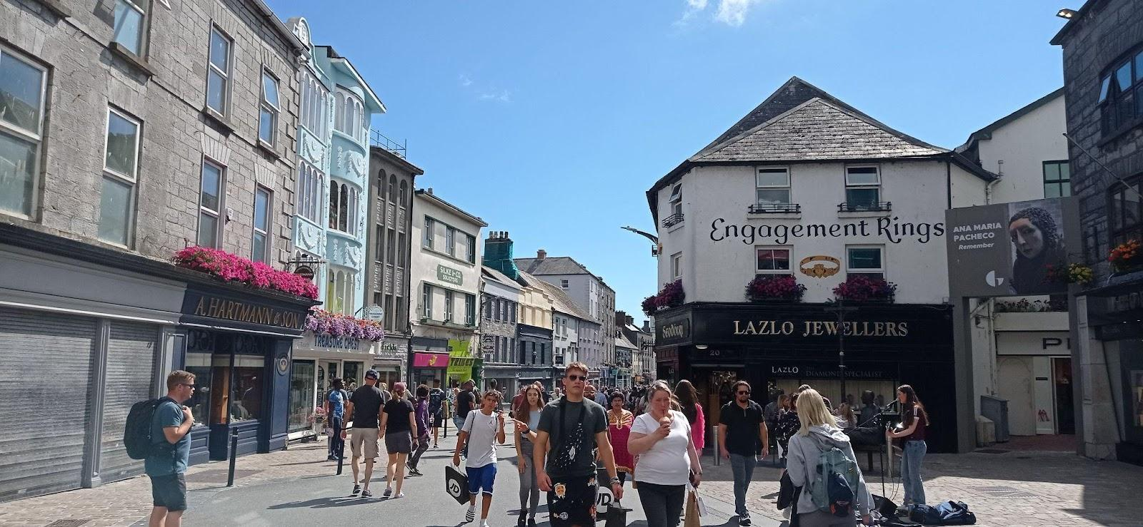
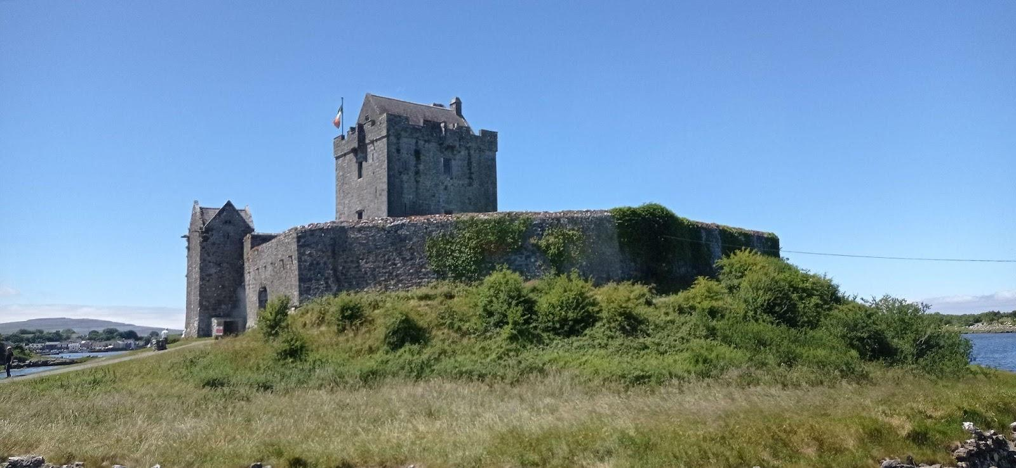
Galway
in viaggio verso…
docenti: Ficarelli Fiorella
Simone Natalizia

Slide 16
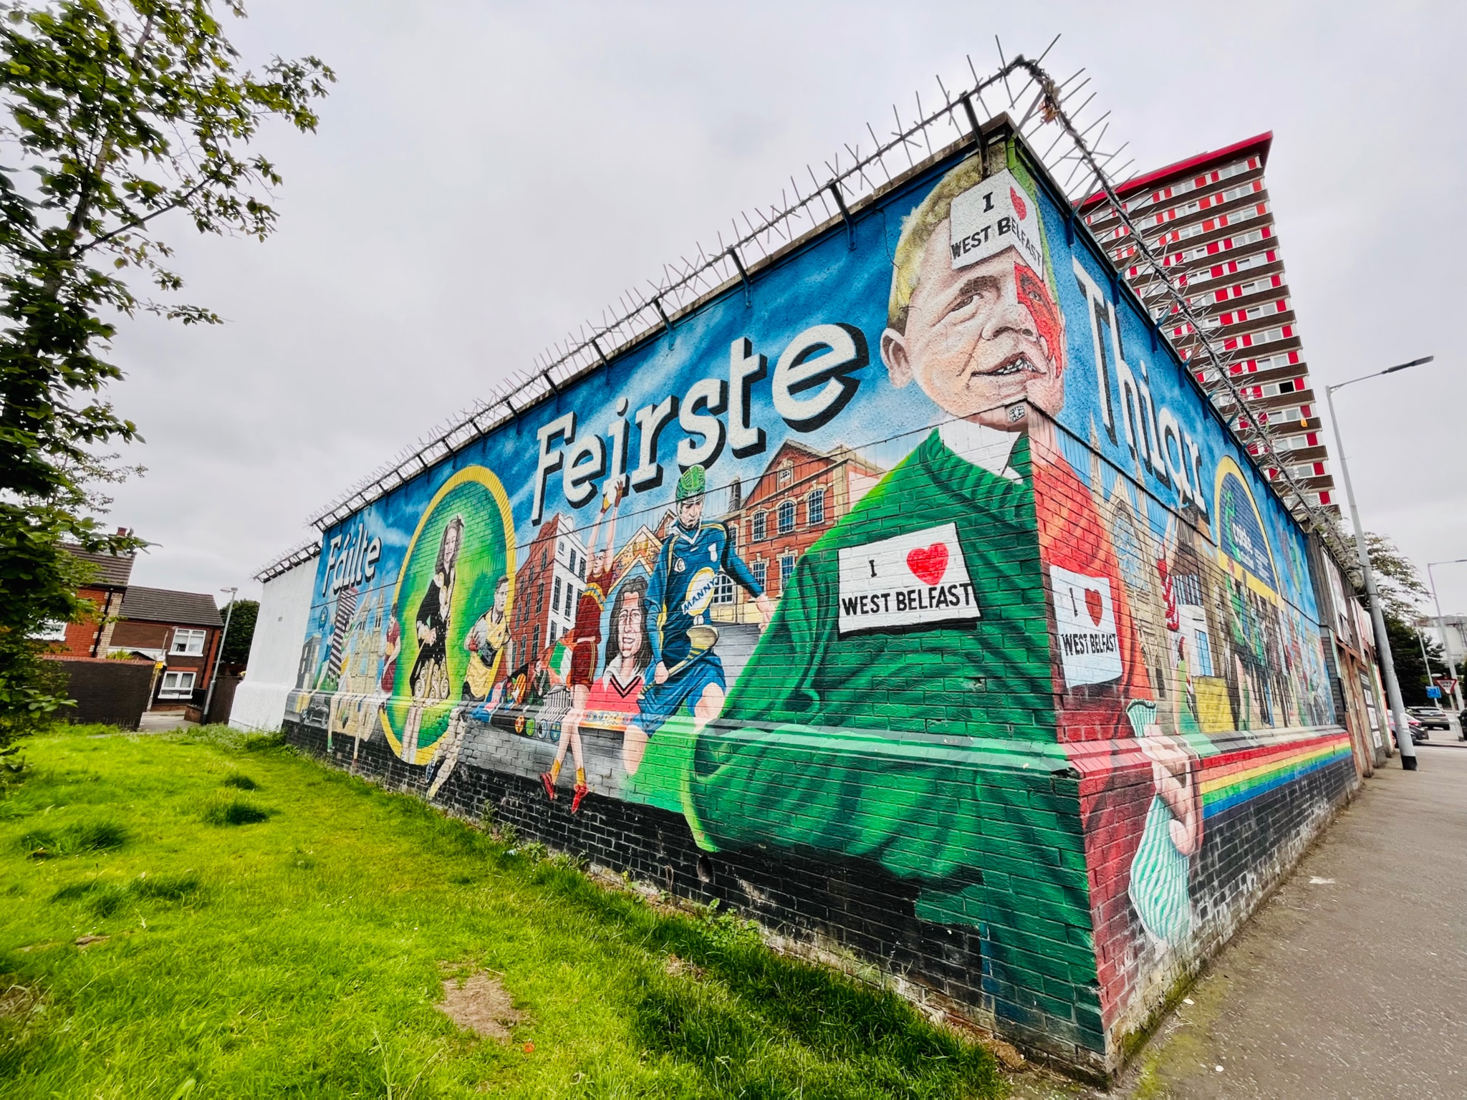
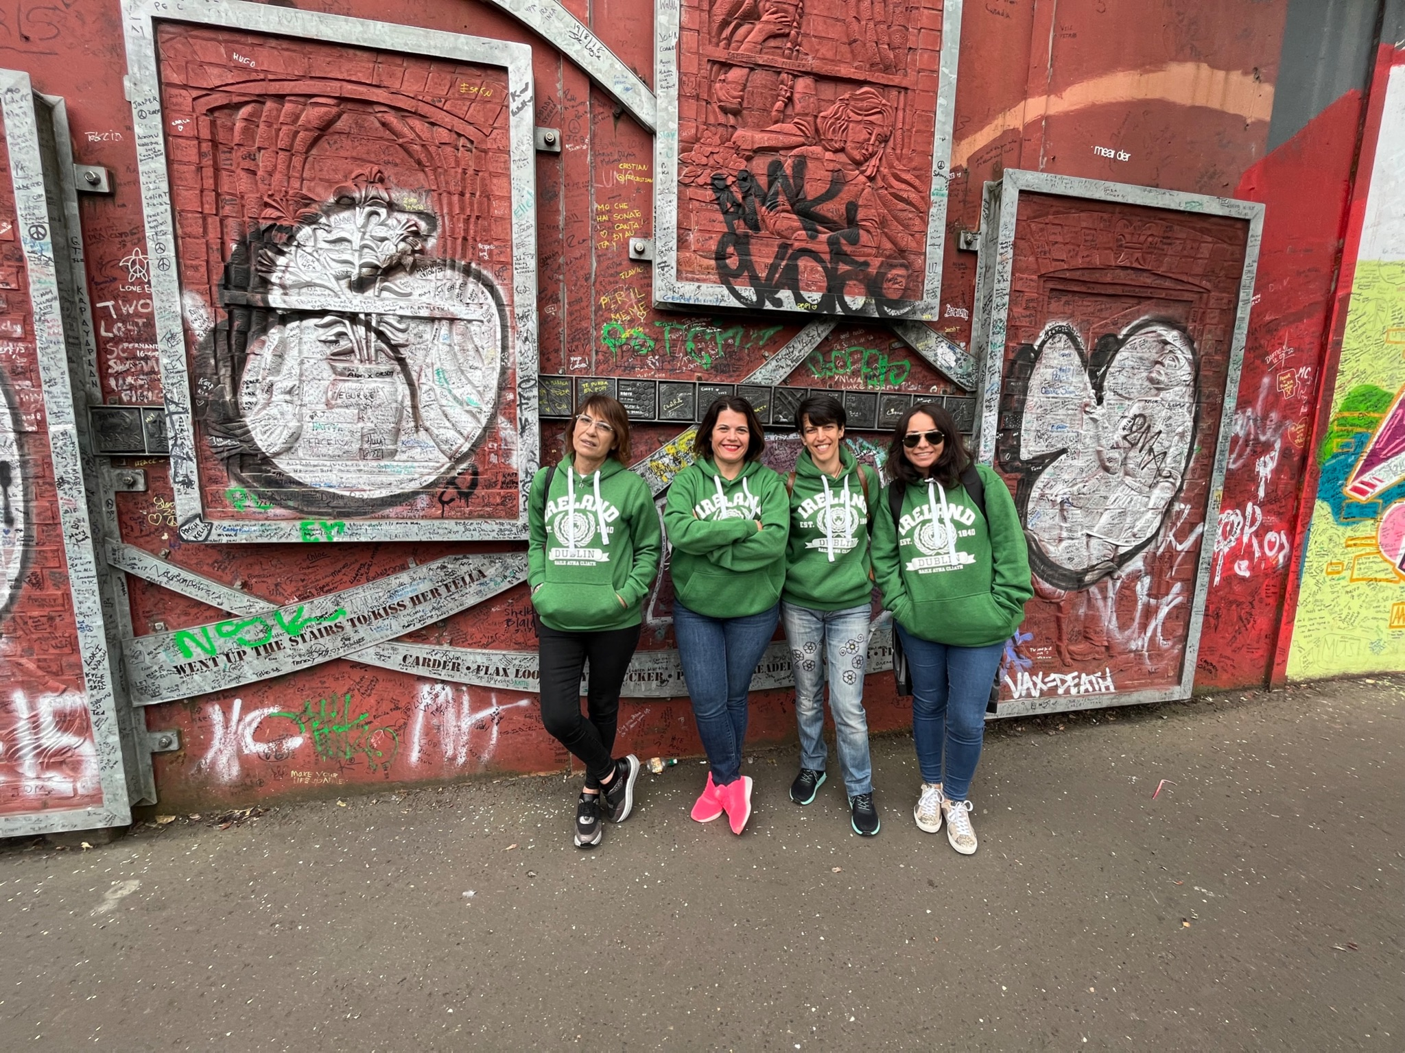
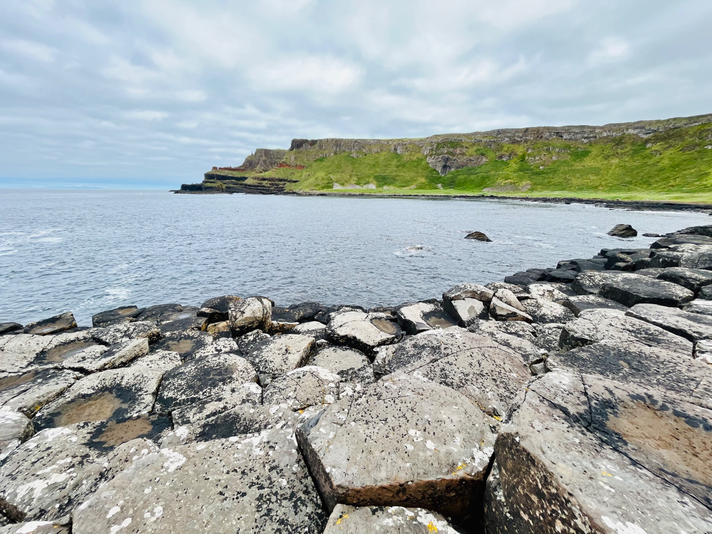
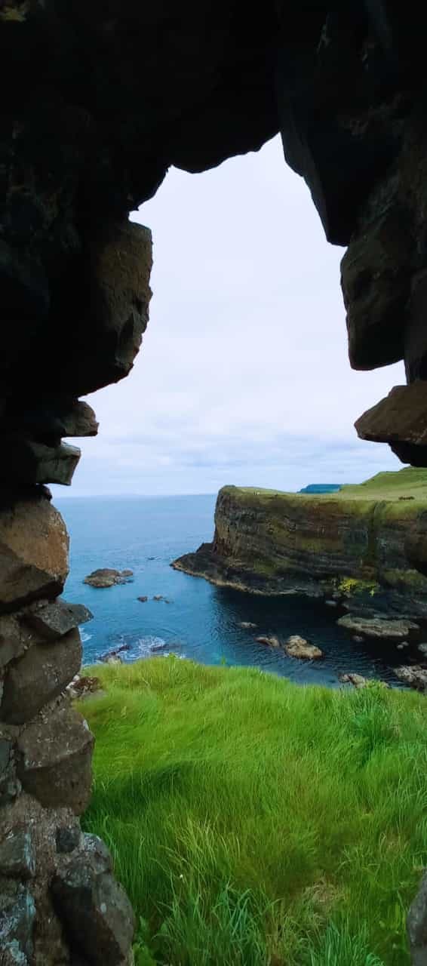
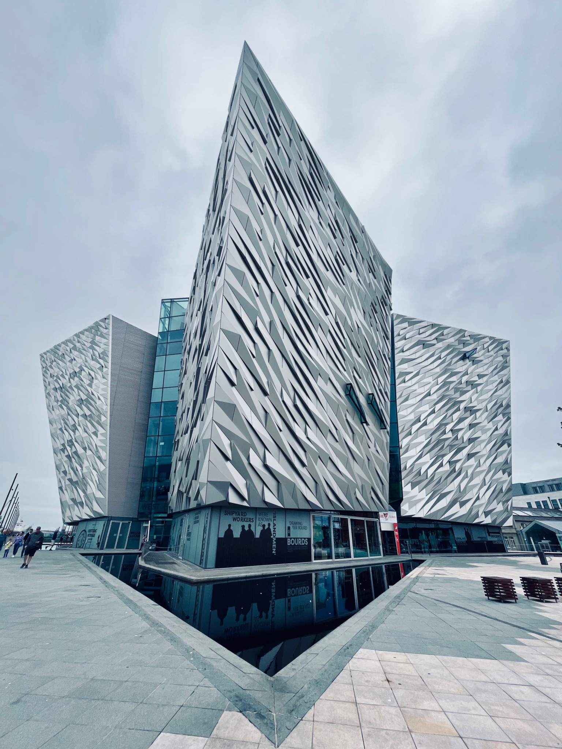
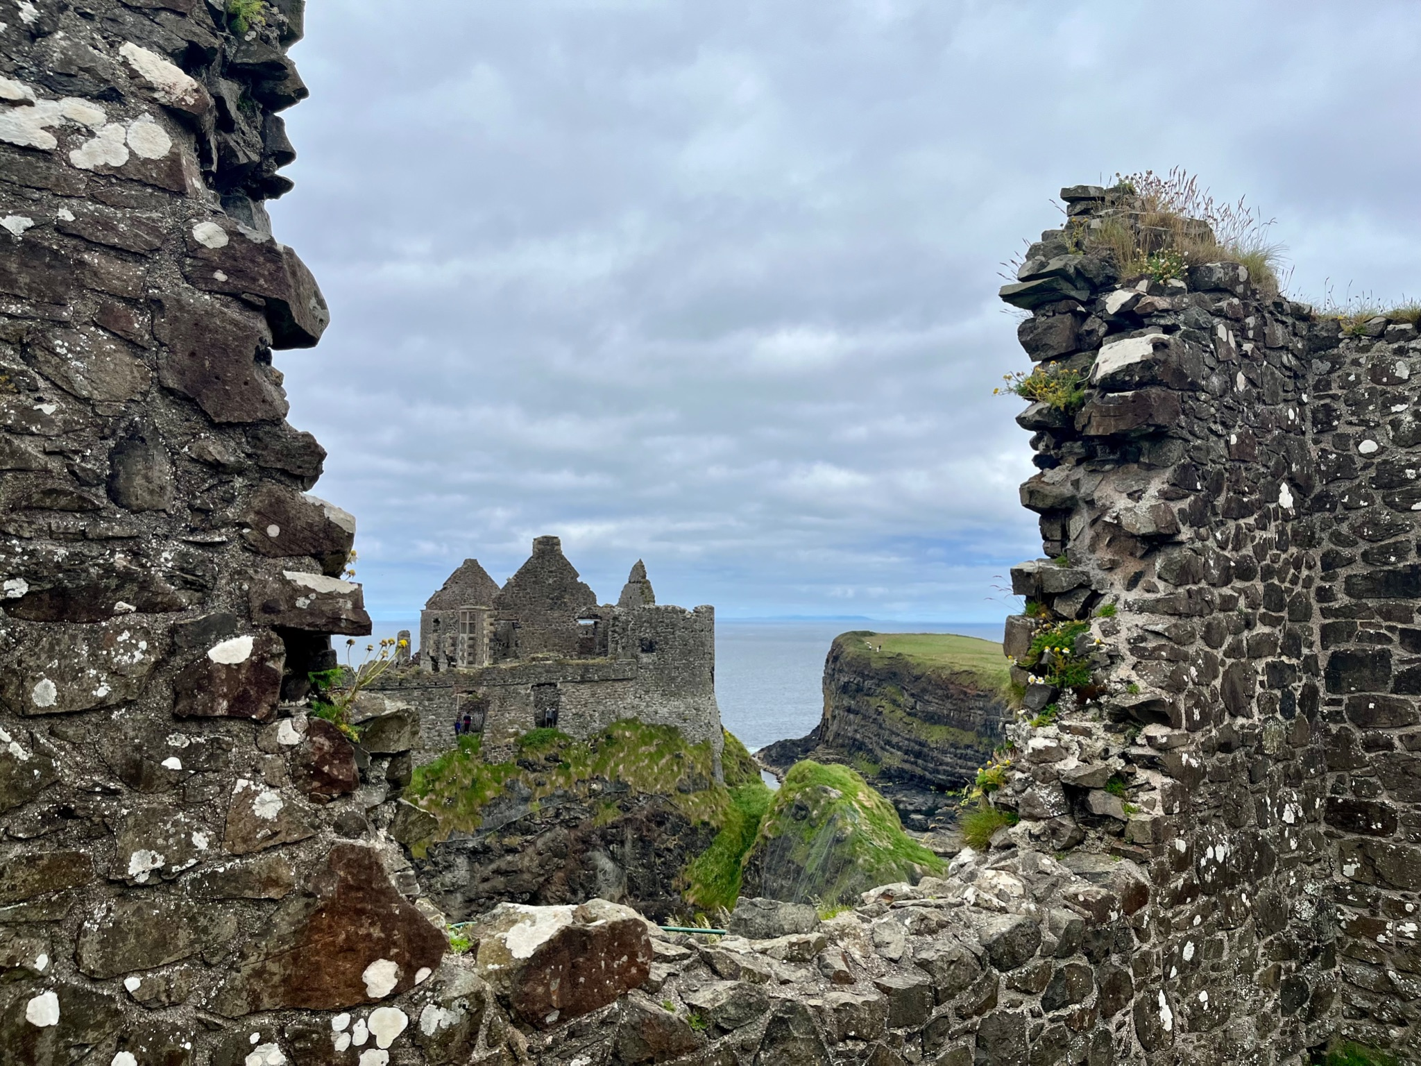
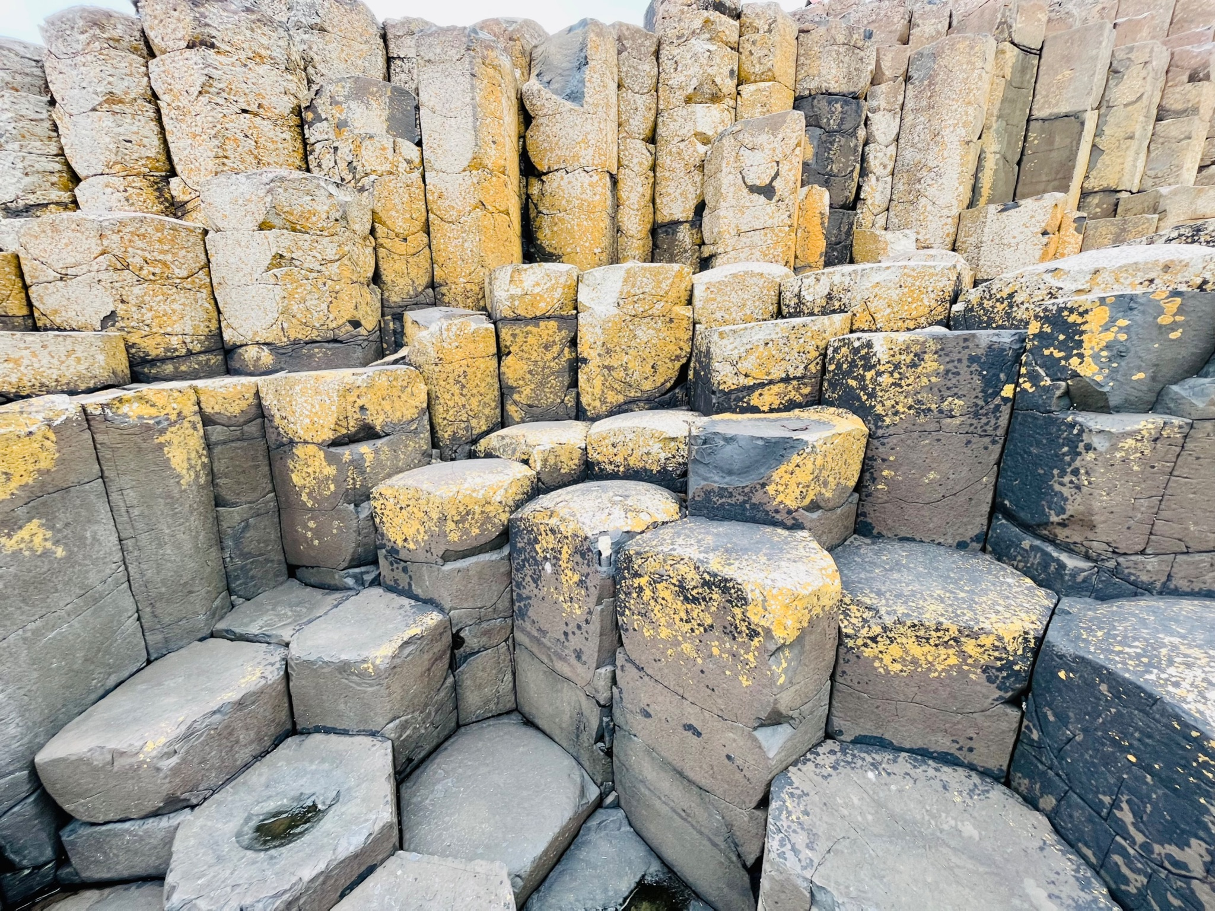
Belfast
Belfast, the giant causeway
Gigant casway
docenti: Ficarelli Fiorella
Simone Natalizia

Slide 17
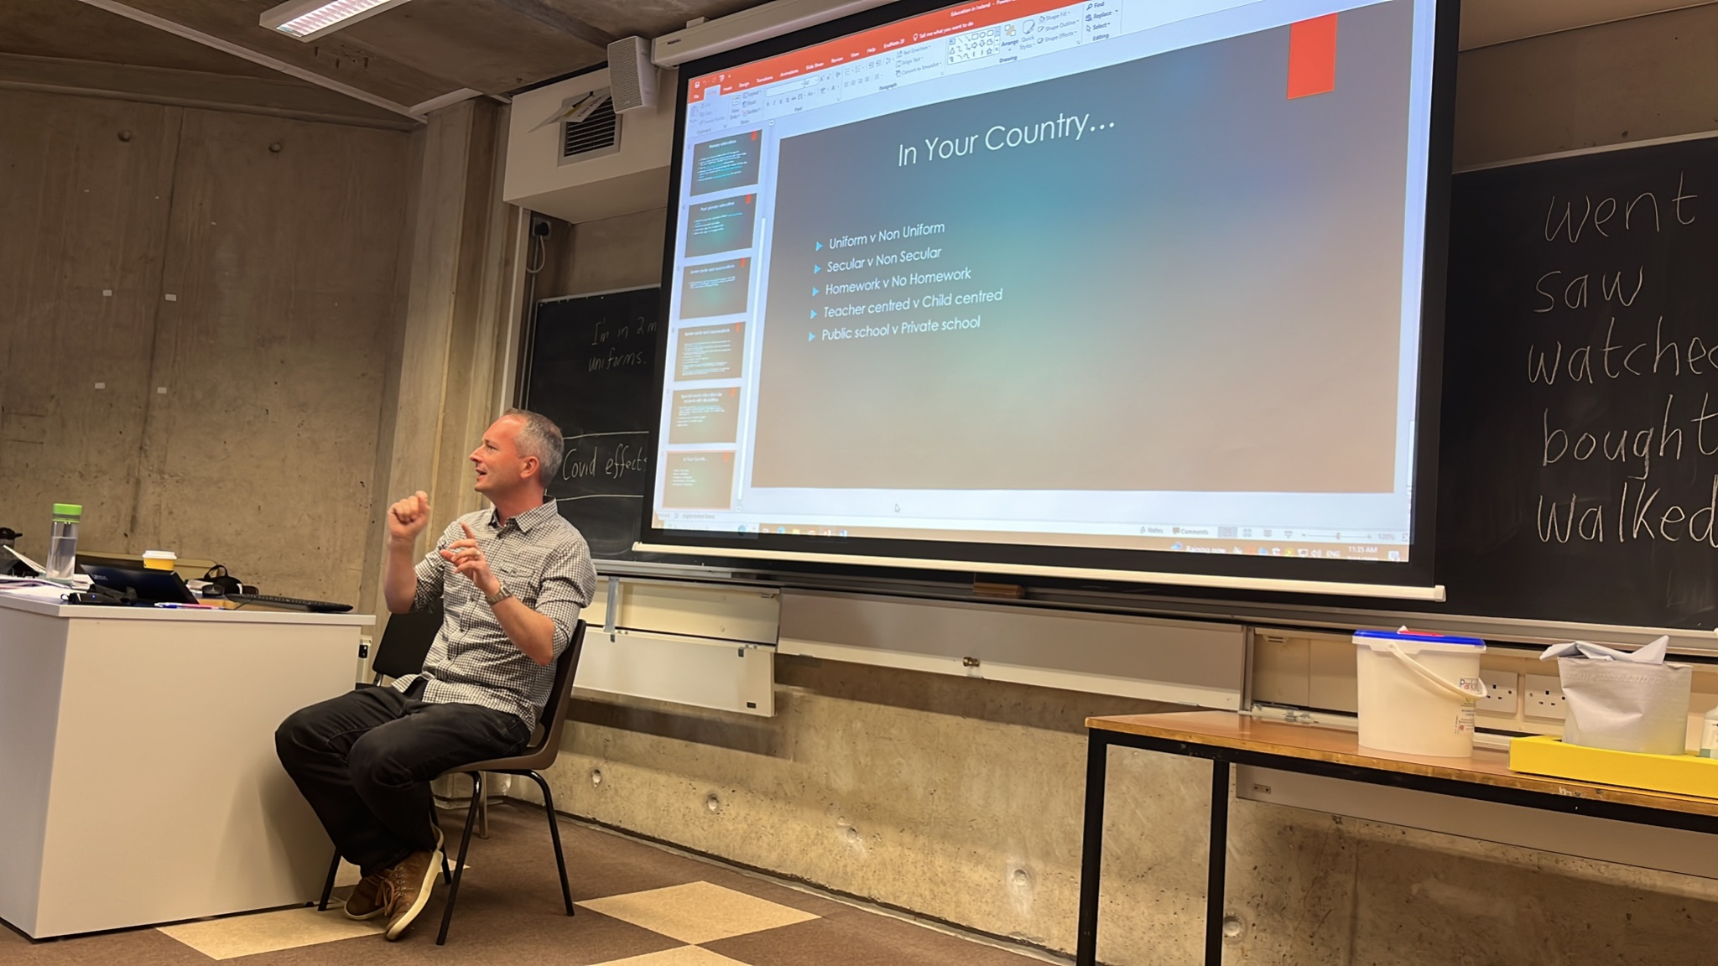
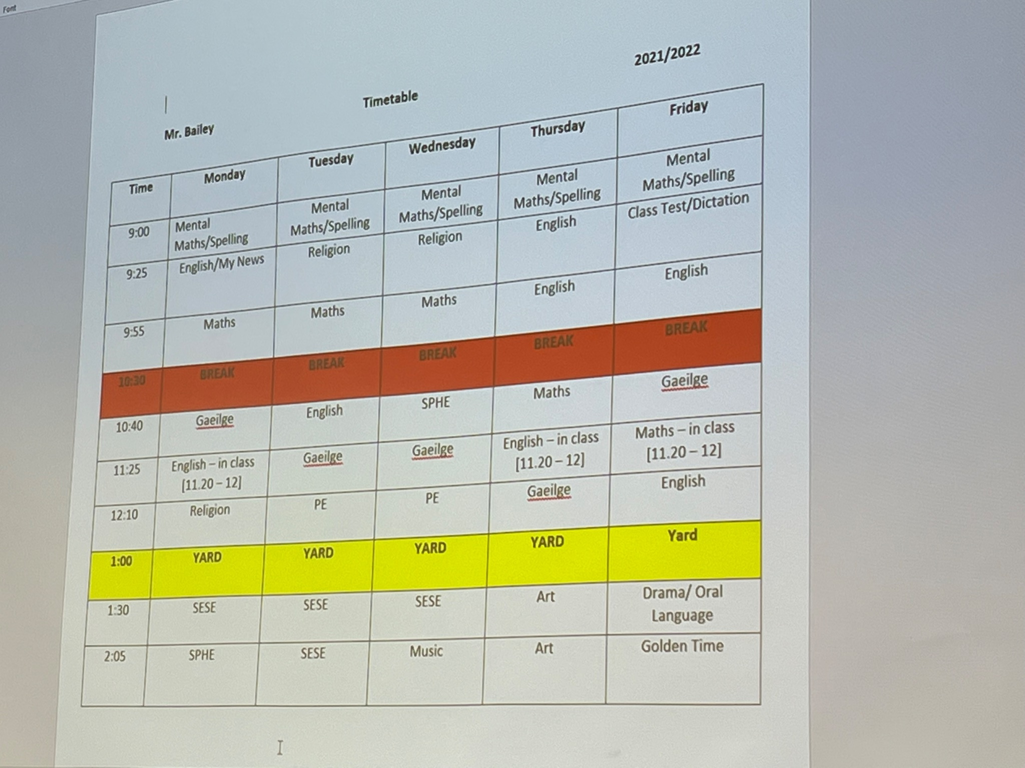
docenti: Ficarelli Fiorella
Simone Natalizia
irish film

Slide 18
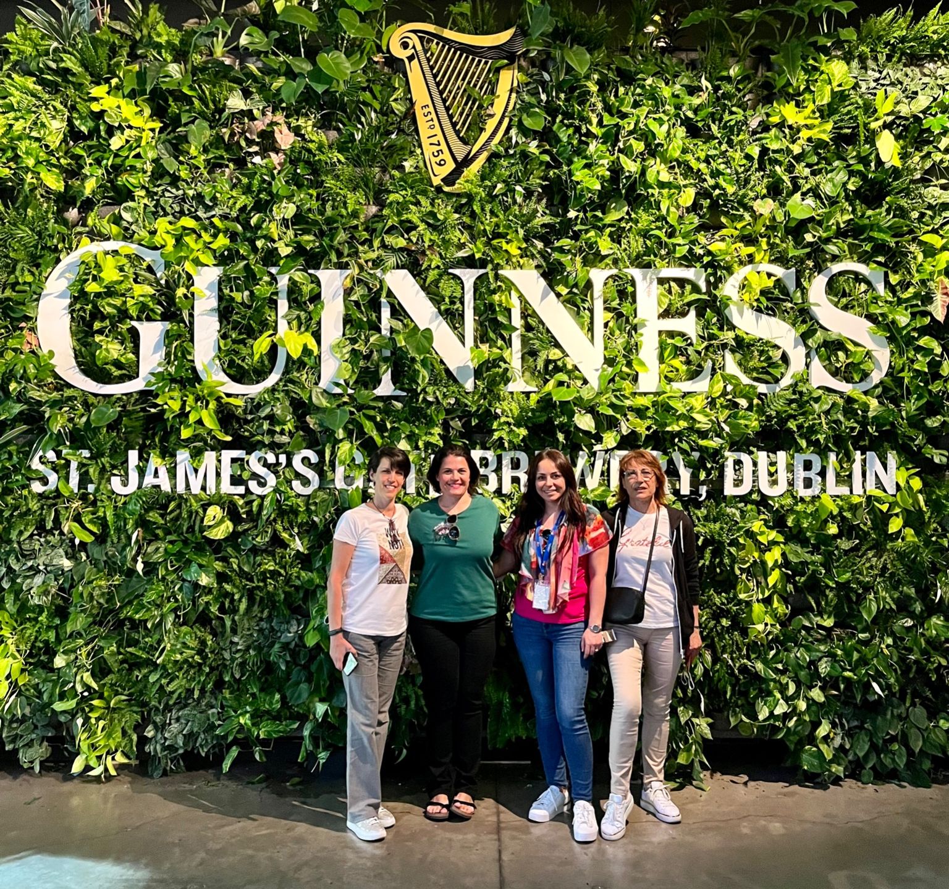
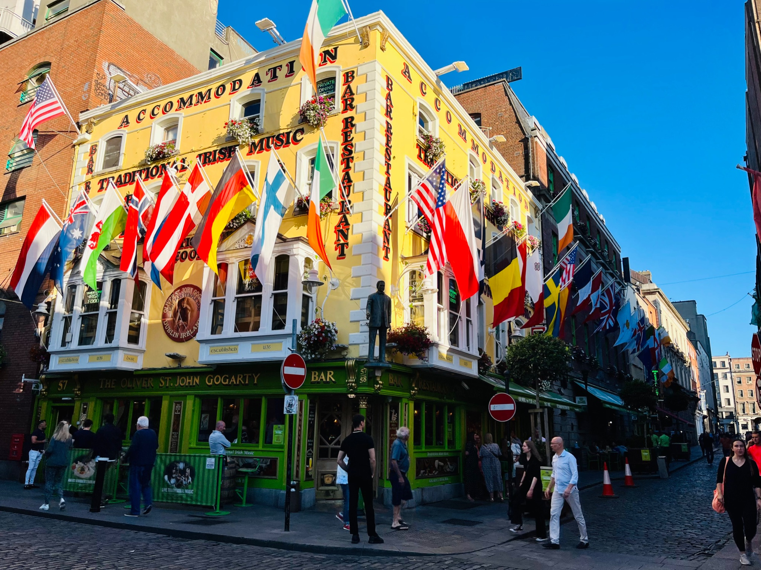
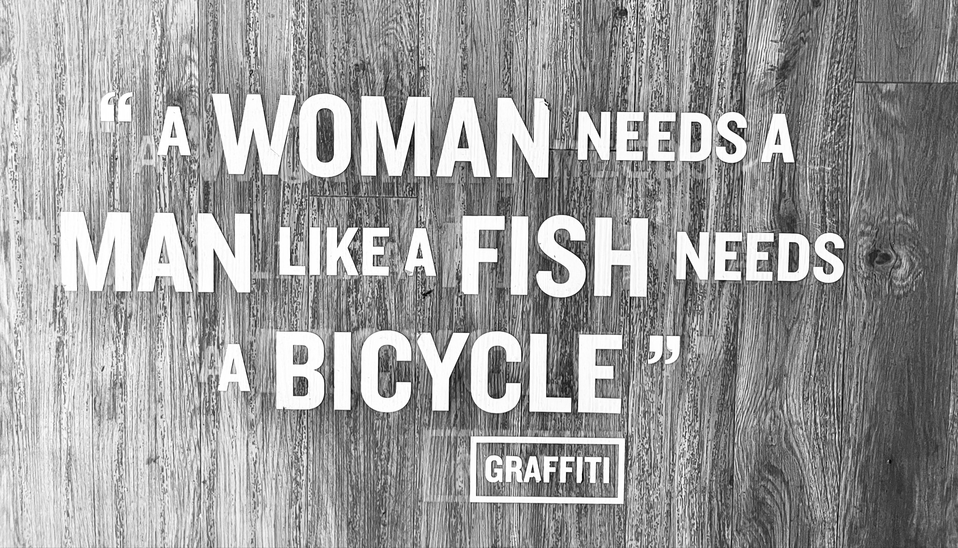
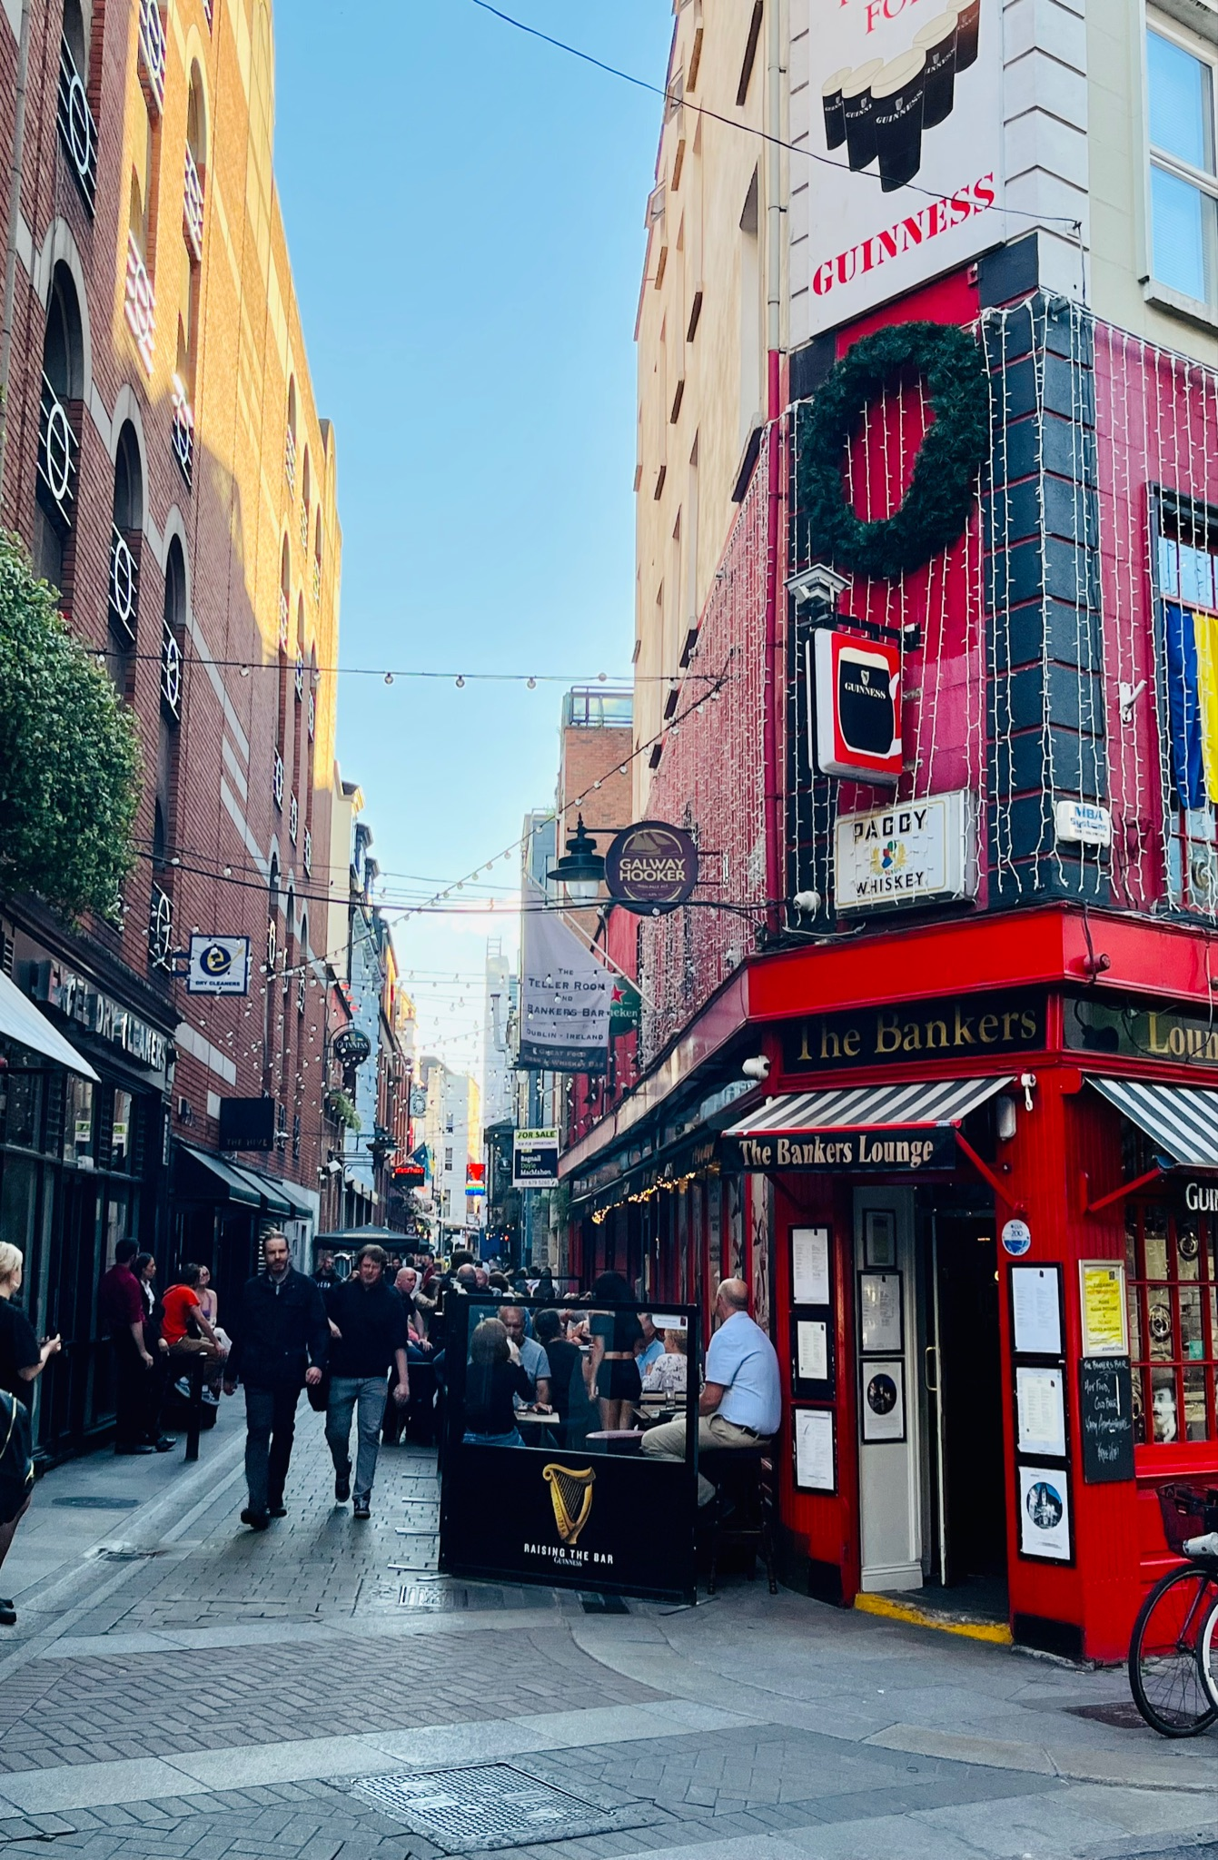
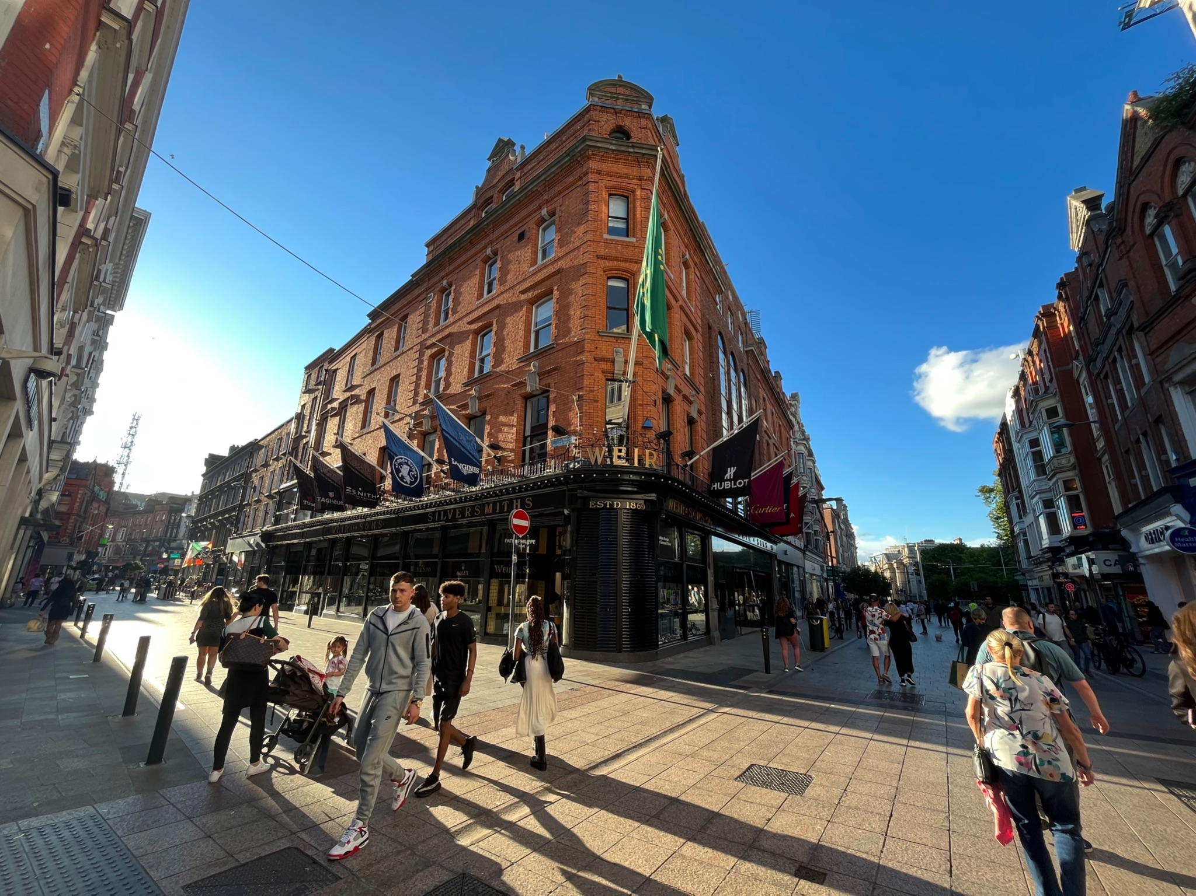
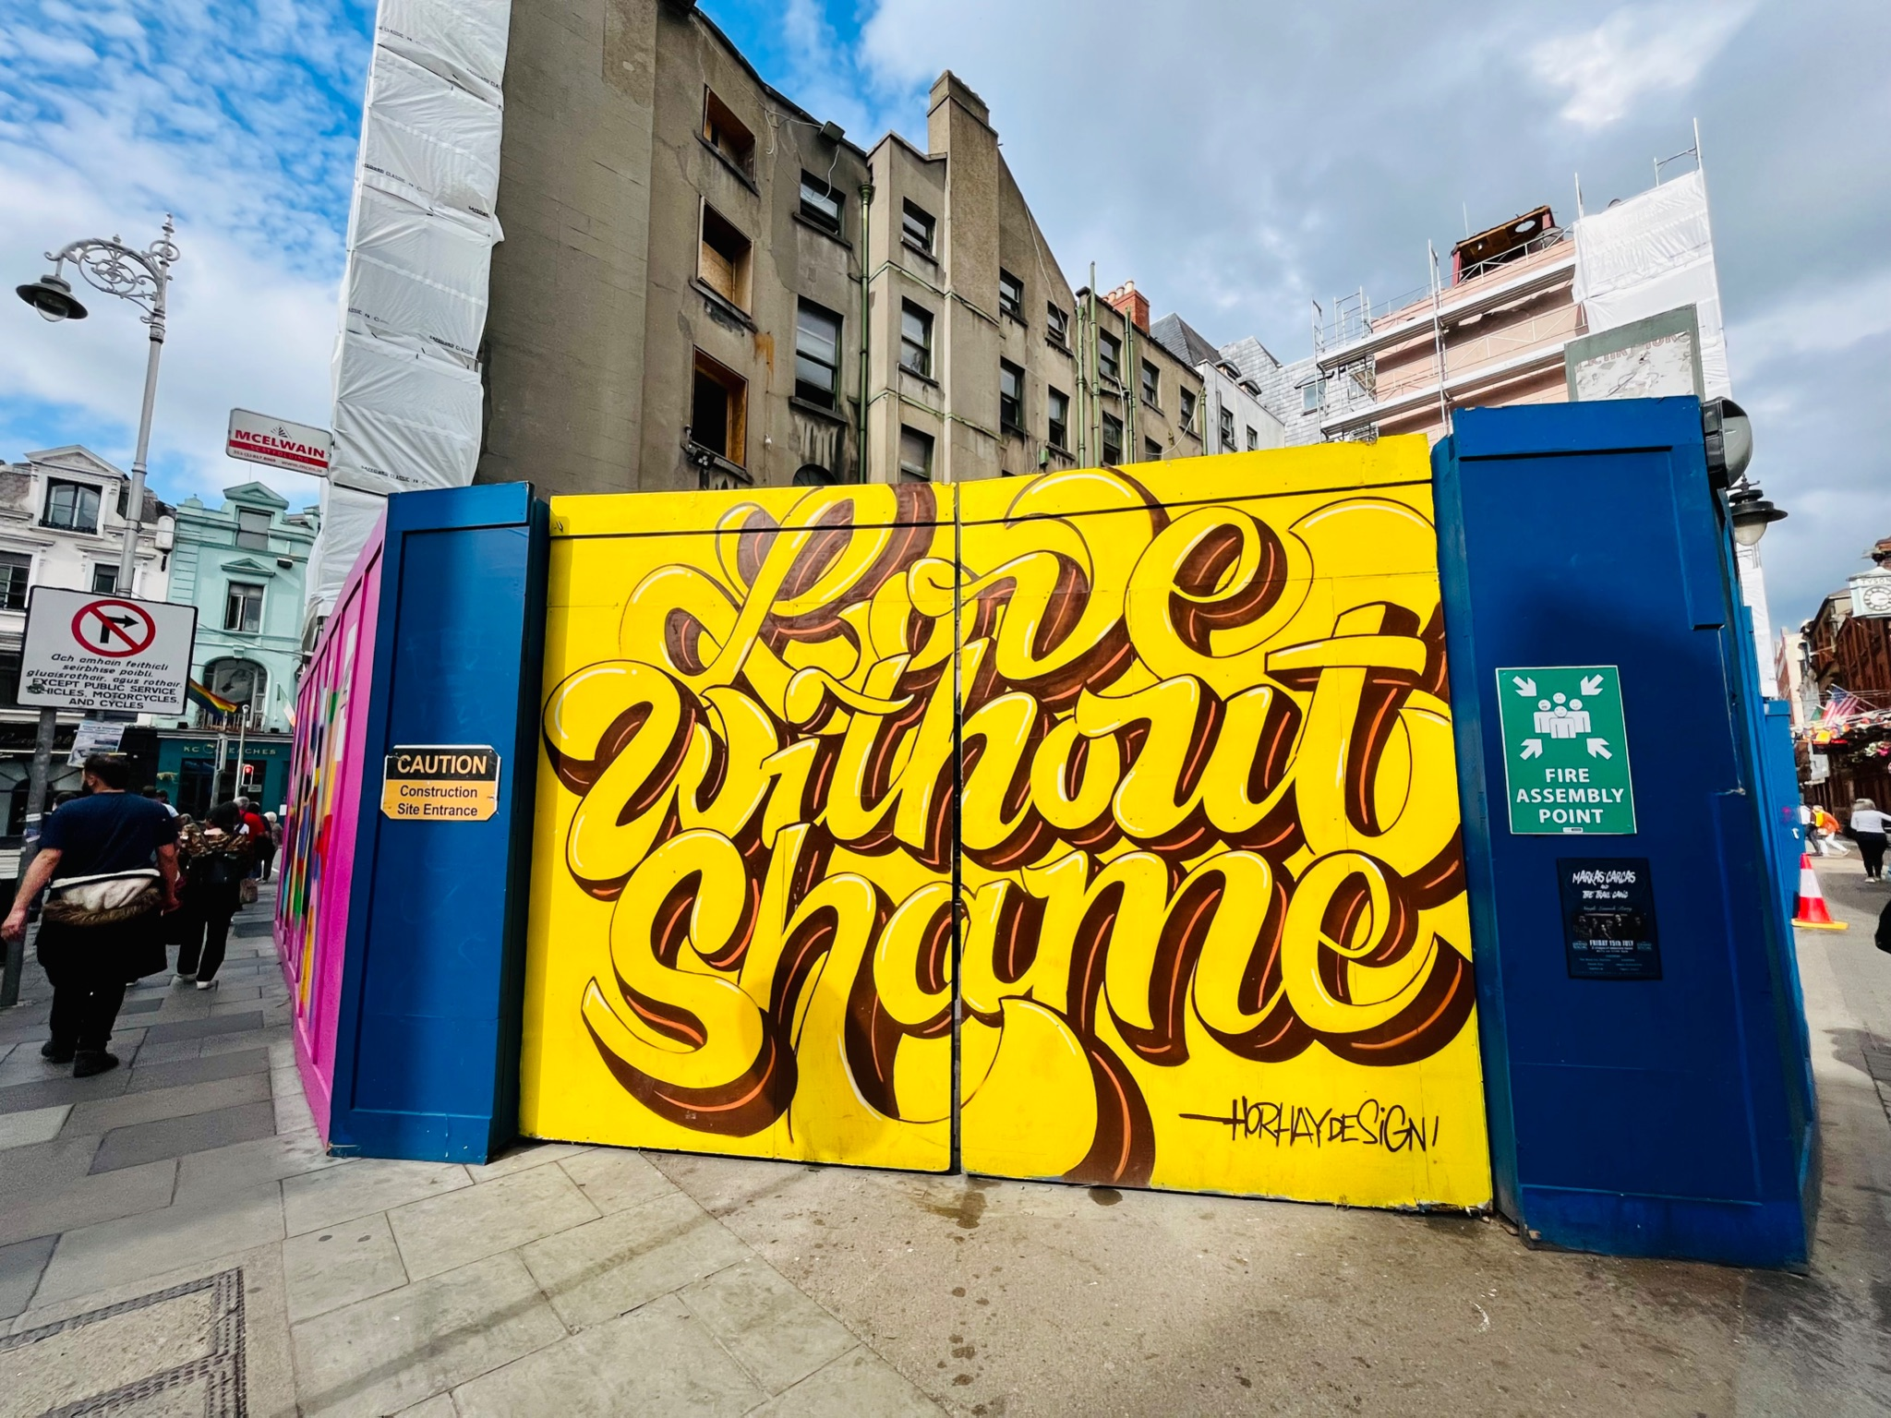
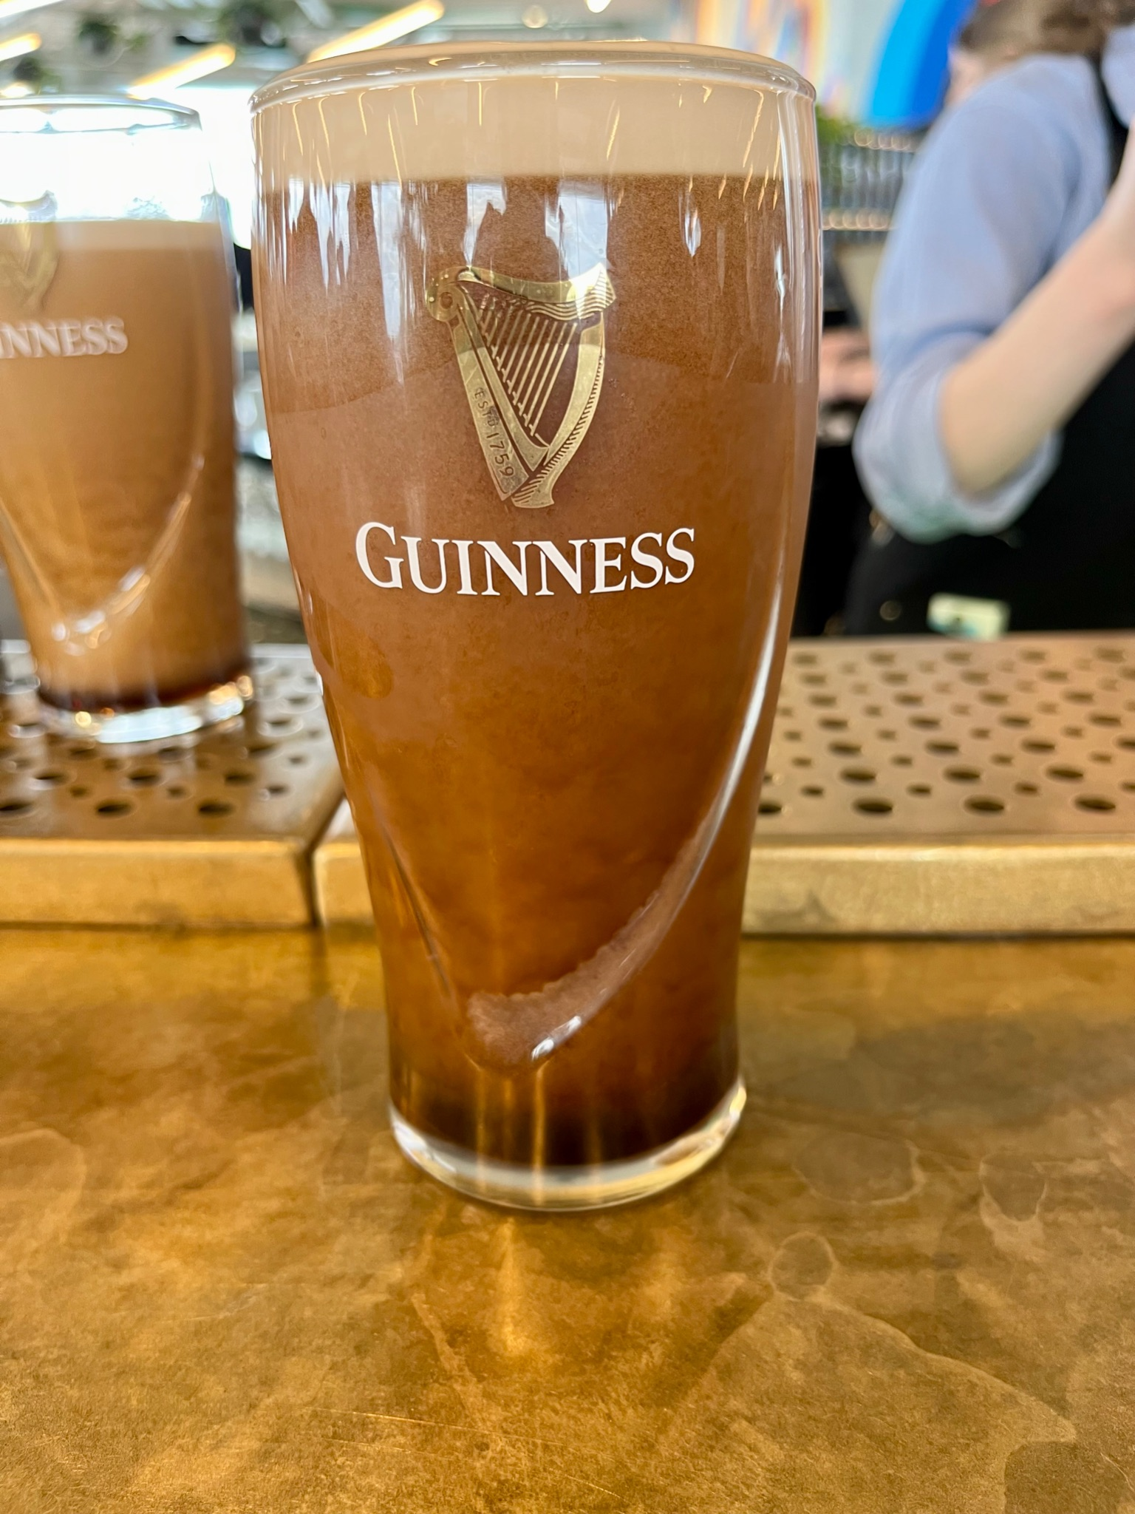
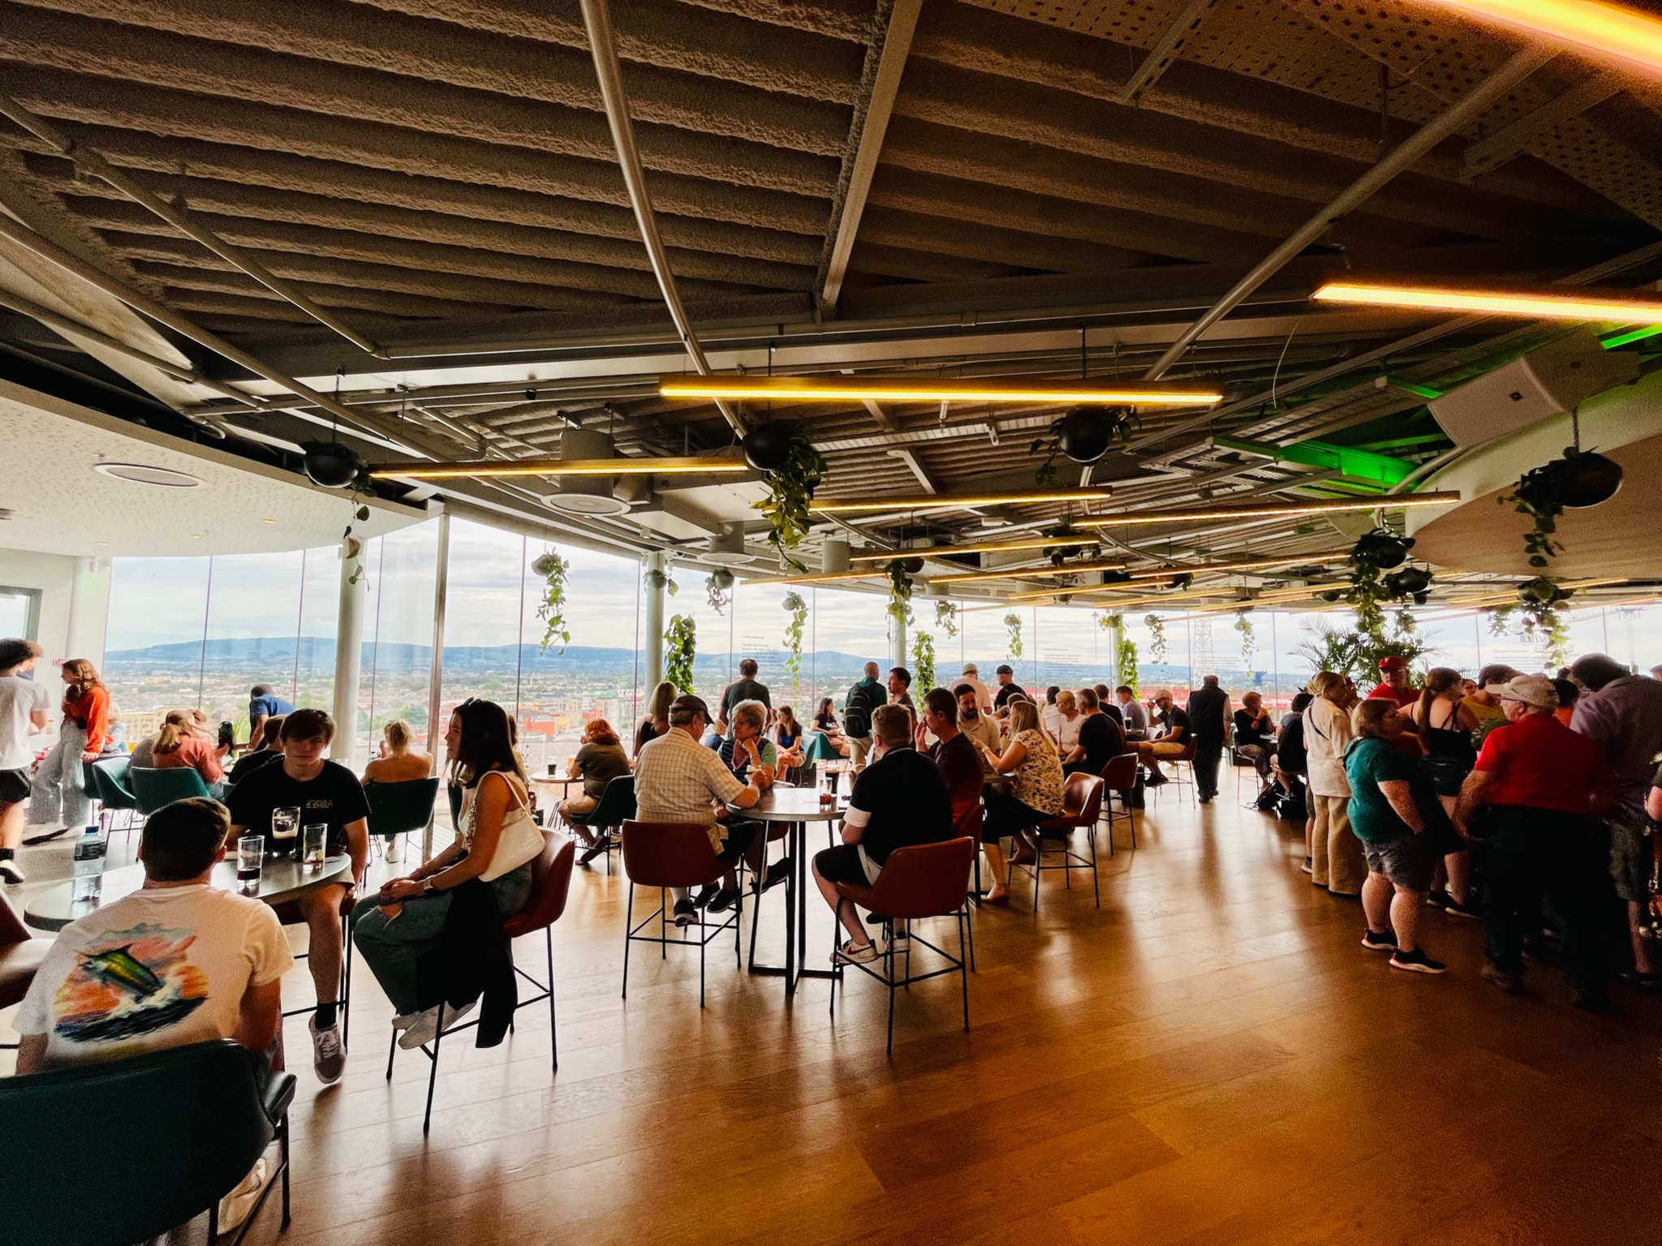
around Dublino
docenti: Ficarelli Fiorella
Simone Natalizia

Slide 19
Myths and Legends
docenti: Ficarelli Fiorella
Simone Natalizia

Slide 20
the Book of Kells
docenti: Ficarelli Fiorella
Simone Natalizia

Slide 21
docenti: Ficarelli Fiorella
Simone Natalizia
ICT in teaching

Slide 22
docenti: Ficarelli Fiorella
Simone Natalizia
PORTFOLIO

Slide 23
docenti: Ficarelli Fiorella
Simone Natalizia

Slide 24
GOODBYE DUBLIN
docenti: Ficarelli Fiorella
Simone Natalizia

